Slide 1
Quản lý khách sạn

Slide 2
Giới thiệu:
Khi công việc kinh doanh sách sạn được mở rộng về quy mô, theo đó số lượng nhân viên cũng tăng theo, công việc của mỗi nhân viên cũng trở nên vất vả nhiều hơn, việc quản lí qui trình khách sạn bằng phương pháp truyền thống mất nhiều thời gian và công sức của mọi người và việc thường xuyên nhầm lẫn, thiếu sót dẫn đến nhiều thiệt hại là điều có thể xảy ra.
Sự phản hồi thông tin nhanh chóng, chính xác đối với khách hàng là điều quan trọng, do đó việc chậm trễ cũng nhu sai sót trong cung cấp thông tin cho khách hàng sẽ làm mất uy tín dẫn đến tổn thất doanh thu và thị phần khách sạn.
Hàng hóa và dịch vụ có thể tốn thất nếu như không báo cáo tức thời bởi vì người quản lý cần phải chờ đợi nhân viên cấp dưới thống kê và báo cáo vào cuối tuần hoặc cuối tháng

Slide 3
2. Nghiệp vụ:
Quy trình check in:
- Lễ tân chào khách bằng nụ cười niềm nở và tiếp nhận thông tin từ khách hàng.
- Lễ tân kiểm tra hoặc hỏi xem khách đã đặt phòng trước chưa. Nếu chưa thì hỏi về yêu cầu của khách và dựa vào tình trạng thực tế để sắp xếp phù hợp.
- Thông báo loại phòng khách chọn, giá phòng, phương thức thanh toán, dịch vụ kèm theo và chương trình khuyến mãi.
- Khi khách đồng ý thì thông báo cho bộ phận liên quan để chuẩn bị phòng.
- Xin thông tin cá nhân, mượn giấy tờ tùy thân để làm thủ tục cho khách ký xác nhận đặt phòng.
- Giới thiệu sơ lược cho khách về địa điểm du lịch, dịch vụ xung quanh, giá vé nếu khách yêu cầu.
- Hỏi khách có yêu cầu gì đặc biệt không.
- Giao chìa khóa cho khách lên nhận phòng.
- Chào tạm biệt khách, chúc khách có kỳ nghỉ vui vẻ và thông báo cho bộ phận liên quan mang hành lý và dẫn khách lên phòng.
- Cập nhật hồ sơ của khách vào hệ thống khách sạn.

Slide 4
Quy trình thanh toán, trả phòng
Tiếp nhận yêu cầu thanh toán của khách
Hỏi tên khách và số buồng
Tìm hồ sơ thanh toán và xác nhận lại các thông tin với khách
Hỏi khách trong thời gian lưu trú có sử dụng thêm dịch vụ gì của khách sạn không
Chuyển và yêu cầu khách kiểm tra bảng tổng hợp chi phí
Báo cho bộ phận buồng về việc khách trả buồng và đề nghị kiểm tra
Nhập tiếp những chi phí còn lại nếu có vào bảng tổng hợp chi phí
Chuyển cho khách bảng tổng hợp chi phí sau cùng để kiểm tra lại
Làm thủ tục thanh toán cho khách:
Trường hợp là khách cá nhân:
- Hỏi phương thức thanh toán.
- Thông báo tổng số tiền khách phải thanh toán (sau khi đã trừ tiền đặt cọc nếu có)
- Lập hóa đơn thanh toán
- Thực hiện việc thanh toán
- Chuyển hóa đơn cho khách kiểm tra và đề nghị ký tên
Trường hợp là khách đoàn:
- Hỏi phương thức thanh toán.
- Thông báo tổng số tiền khách phải thanh toán (sau khi đã trừ tiền đặt cọc nếu có)
- Lập hóa đơn
- Yêu cầu trưởng đoàn/ hướng dẫn viên/ khách kiểm tra, ký nhận và lưu lại hóa đơn
- Giao lại khách hóa đơn đã thanh toán
- Những hóa đơn chưa thanh toán: nếu hóa đơn được công ty thanh toán thì yêu cầu khách kí xác nhận và lưu lại để thanh toán với công ty; các hóa đơn còn lại, yêu cầu khách thanh toán
- Giao những hóa đơn còn lại (nếu có) cho khách.

Slide 5
Minibar
Việc kiểm tra minibar là công việc thực hiện của nhân viên buồng phòng. Công việc này sẽ được thực hiện trong 2 trường hợp sau:
– Trường hợp thứ nhất là kiểm tra khi khách đang lưu trú để đảm bảo cung cấp đầy đủ các loại nước uống phục vụ khách. Đồng thời, việc vệ sinh thiết bị sẽ được thực hiện đồng thời với công việc dọn phòng hàng ngày.
– Trường hợp thứ hai là khi khách hàng làm thủ tục check-out tại quầy lễ tân thì nhân viên sẽ kiểm tra minibar để thống kê số đồ uống khách hàng sử dụng để tính vào chi phí lưu trú cho khách.
Các bước kiểm tra minibar
– Nhân viên buồng phòng sẽ kiểm tra và đối chiếu danh mục các đồ uống đang có trong minibar. Việc kiểm tra này bao gồm cả chất lượng, số lượng và chủng loại đồ uống.
– Tiến hành ghi số liệu chênh lệch vào phiếu dịch vụ theo quy định.
– Bổ sung thêm các loại đồ uống vào thiết bị theo quy định của khách sạn.
– Thực hiện báo cáo kiểm tra thiết bị cho thư ký buồng phòng vào cuối ca làm việc. Báo cáo này sẽ được chuyển sang bộ phận kế toán để tính tiền cho khách hàng khi làm thủ tục trả phòng.

Slide 6
Room service
Room service là hình thức phục vụ ẩm thực tại phòng cho khách lưu trú tại khách sạn. Đây là nhiệm vụ của bộ phận F&B (Food & Beverages) trong khách sạn. Thức ăn sẽ được giữ nóng và đưa lên tận phòng của khách lưu trú bằng xe đẩy. Nếu khách order thức ăn nguội, nhân viên có thể dùng khay đựng thức ăn và mang lên phòng cho khách thay vì sự hỗ trợ của xe đẩy.
Khách đặt room service qua các hình thức:
Đặt qua điện thoại
-Khách muốn yêu cầu room service sẽ thông qua điện thoại.
-Khách sạn cần lấy thông tin của khách hàng bao gồm tên, số phòng, số người, chi tiết order, thời gian order và thời gian có thể phục vụ khách… và nhập lên hệ thống quản lý.
-Nhân viên tiếp nhận order xác minh thông tin trước khi tiến hành phục vụ.
Đặt trực tiếp hoặc qua phiếu dịch vụ
-Khách hàng có thể sử dụng room service bằng cách đặt trực tiếp tại quầy lễ tân hoặc điền thông tin gồm tên, số phòng, loại thức ăn và giờ phục vụ vào phiếu mà nhân viên khách sạn để sẵn tại bàn ở phòng khách.
-Sau khi điền xong, khách bỏ phiếu vào hộp yêu cầu bên ngoài cửa phòng.
-Nhân viên tiếp nhận order có nhiệm vụ đi thu thập các phiếu yêu cầu này để phục vụ.

Slide 7
Actor:
Chủ sở hữu có thể truy cập vào tất cả các chức năng của hệ thống mà không có bất kỳ hạn chế nào.
Người quản lý có thể truy cập vào tất cả các chức năng của hệ thống.
Nhân viên lễ tân quản lý đặt phòng, quản lý phòng, quản lý dịch vụ, quản lý tiện nghi.

Slide 8
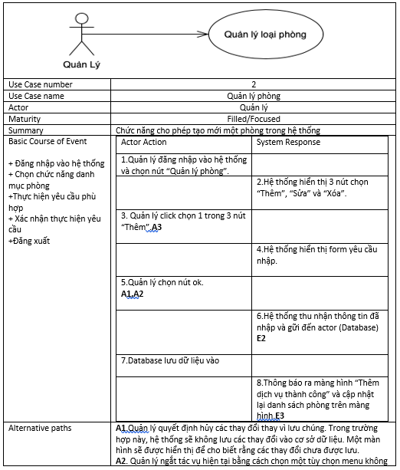
Usecase quản lý loại phòng

Slide 9
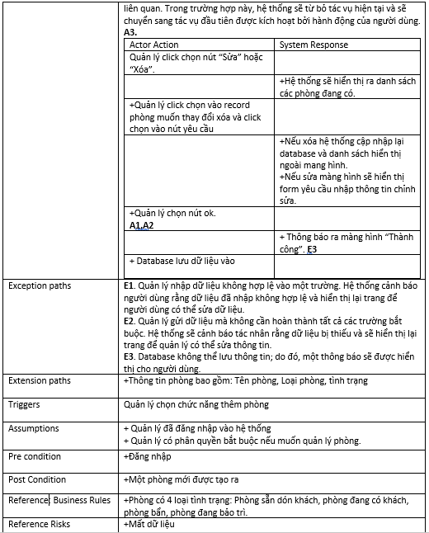
Usecase quản lý loại phòng

Slide 10
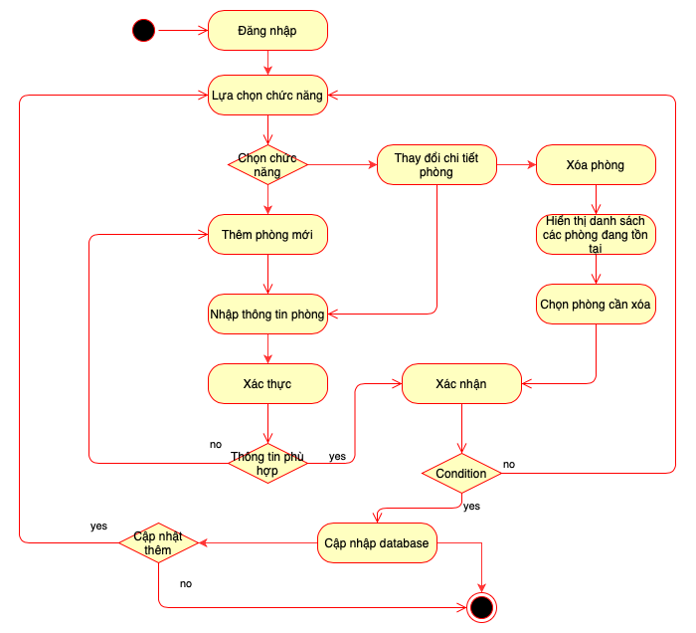
Usecase quản lý loại phòng

Slide 11
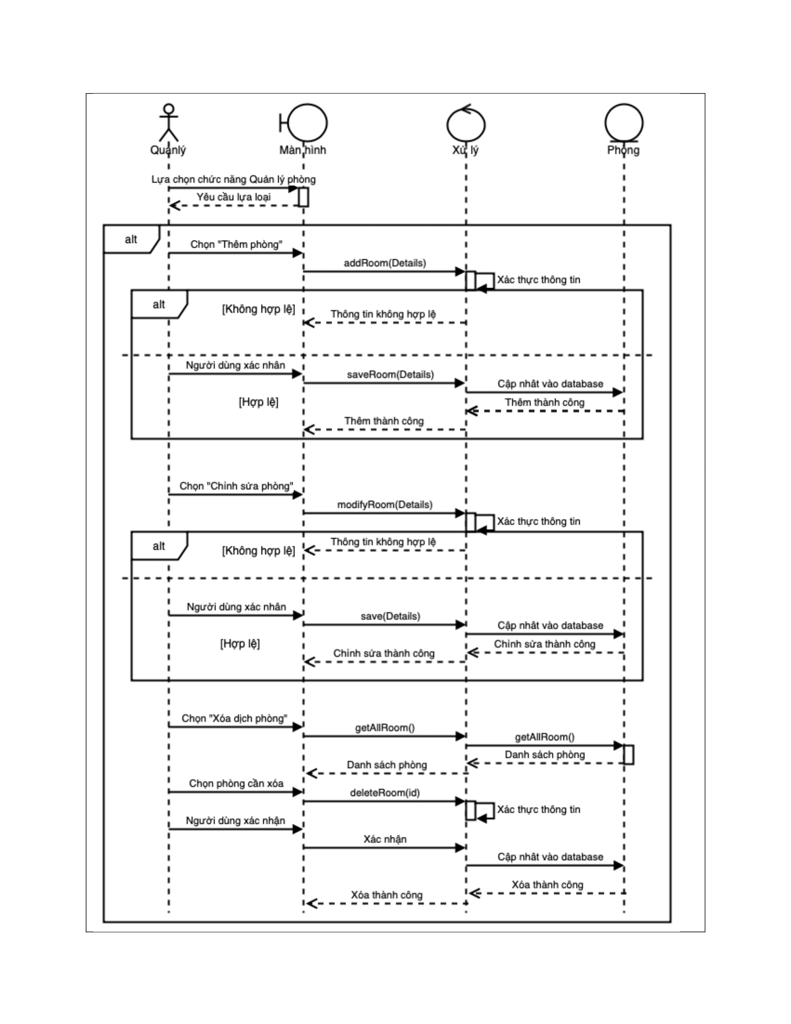
Usecase quản lý loại phòng

Slide 12
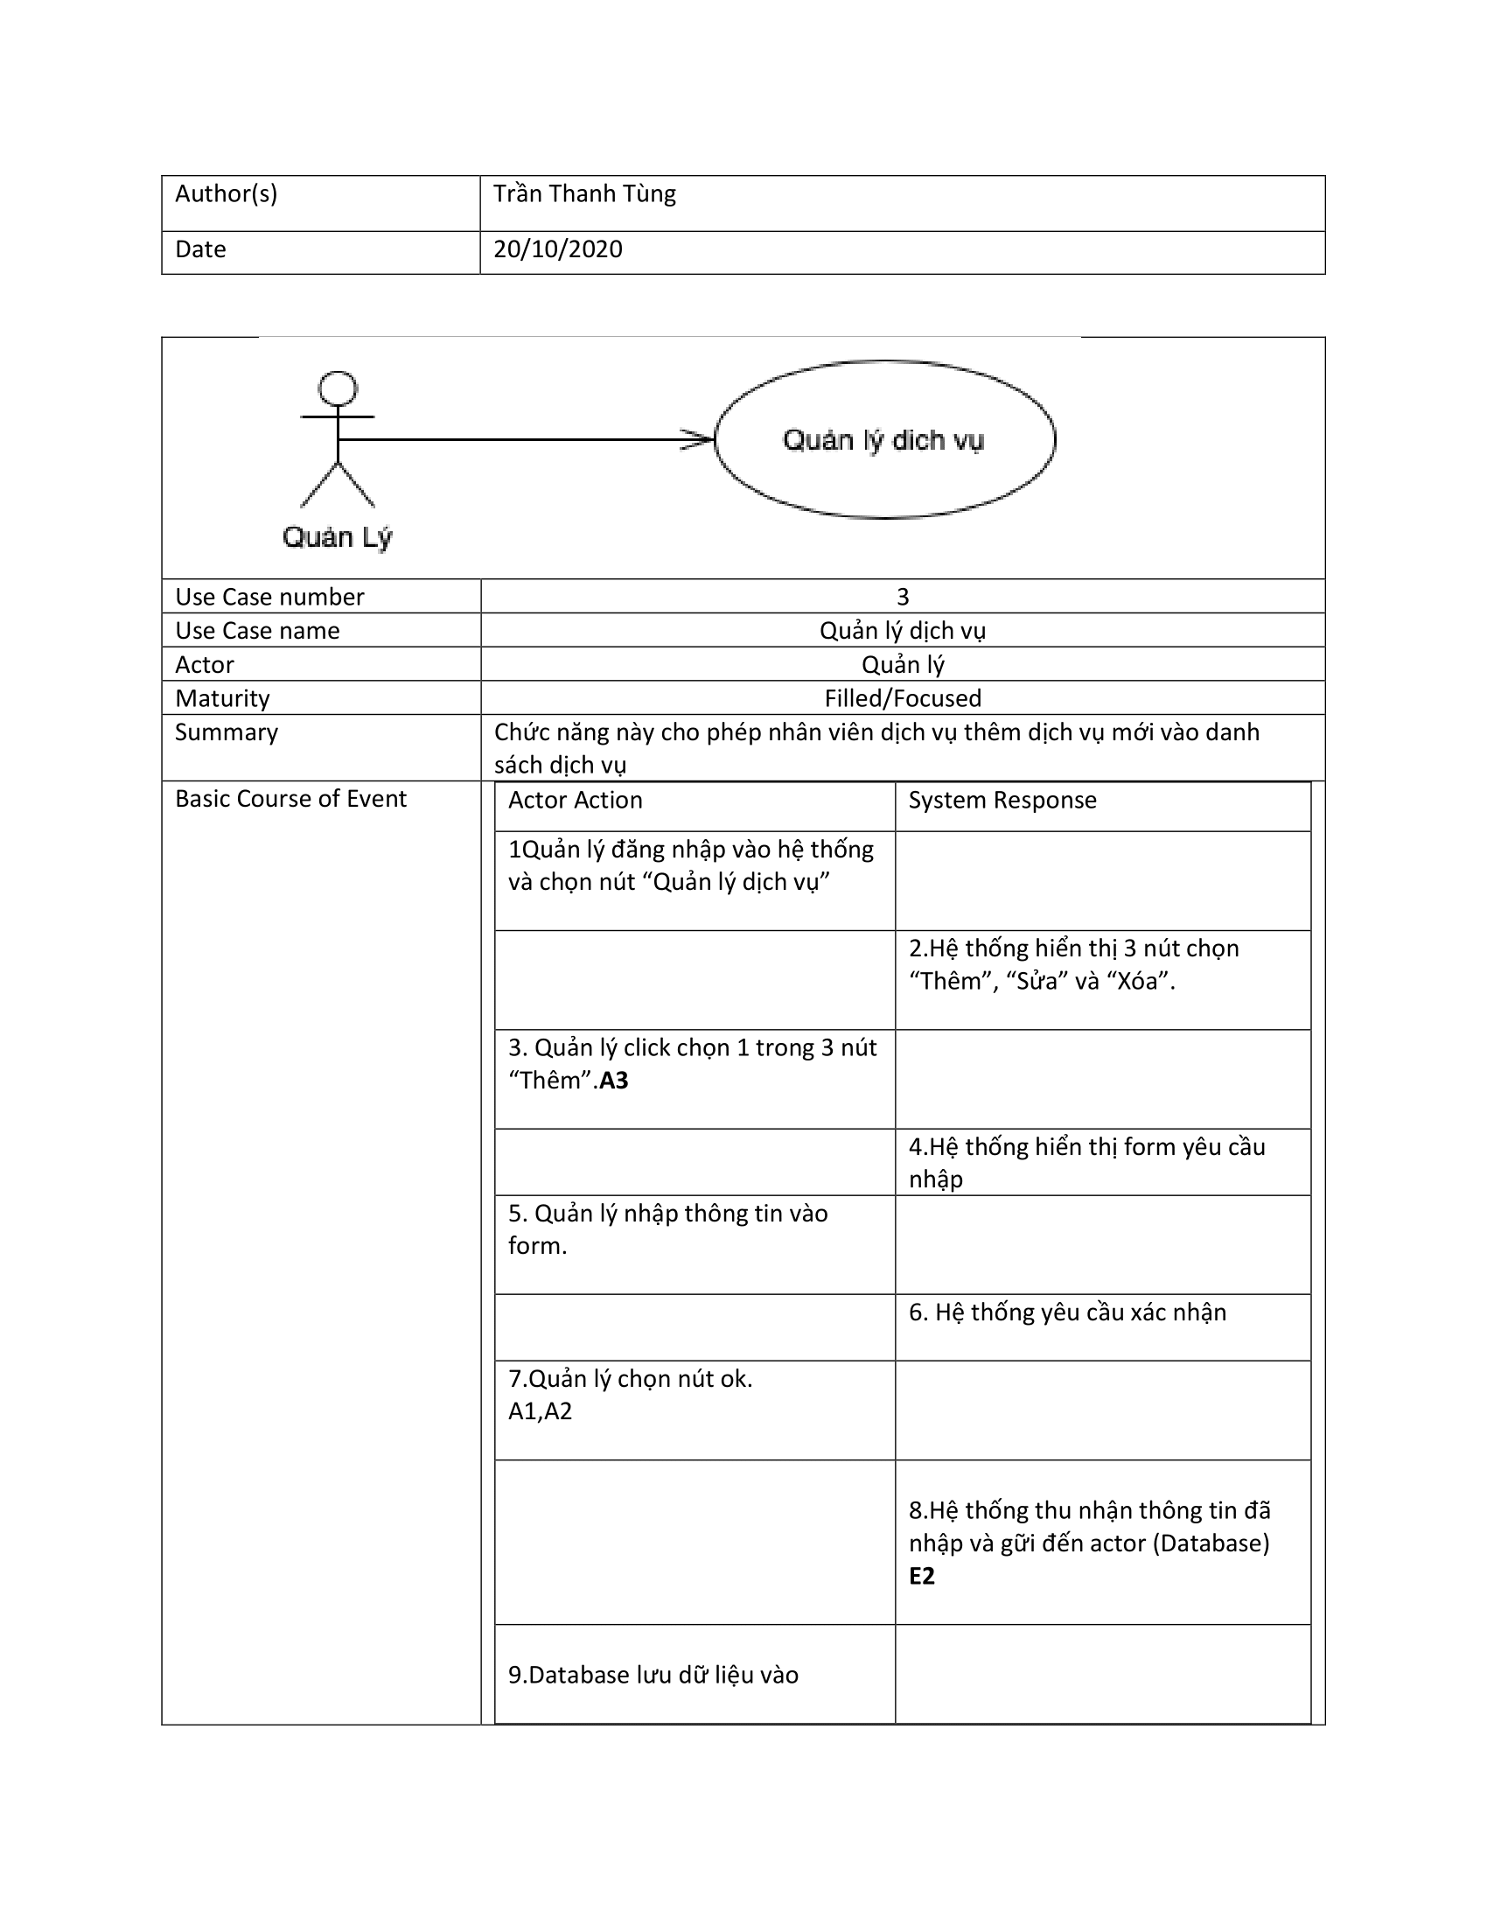
Usecase quản lý dịch vụ

Slide 13
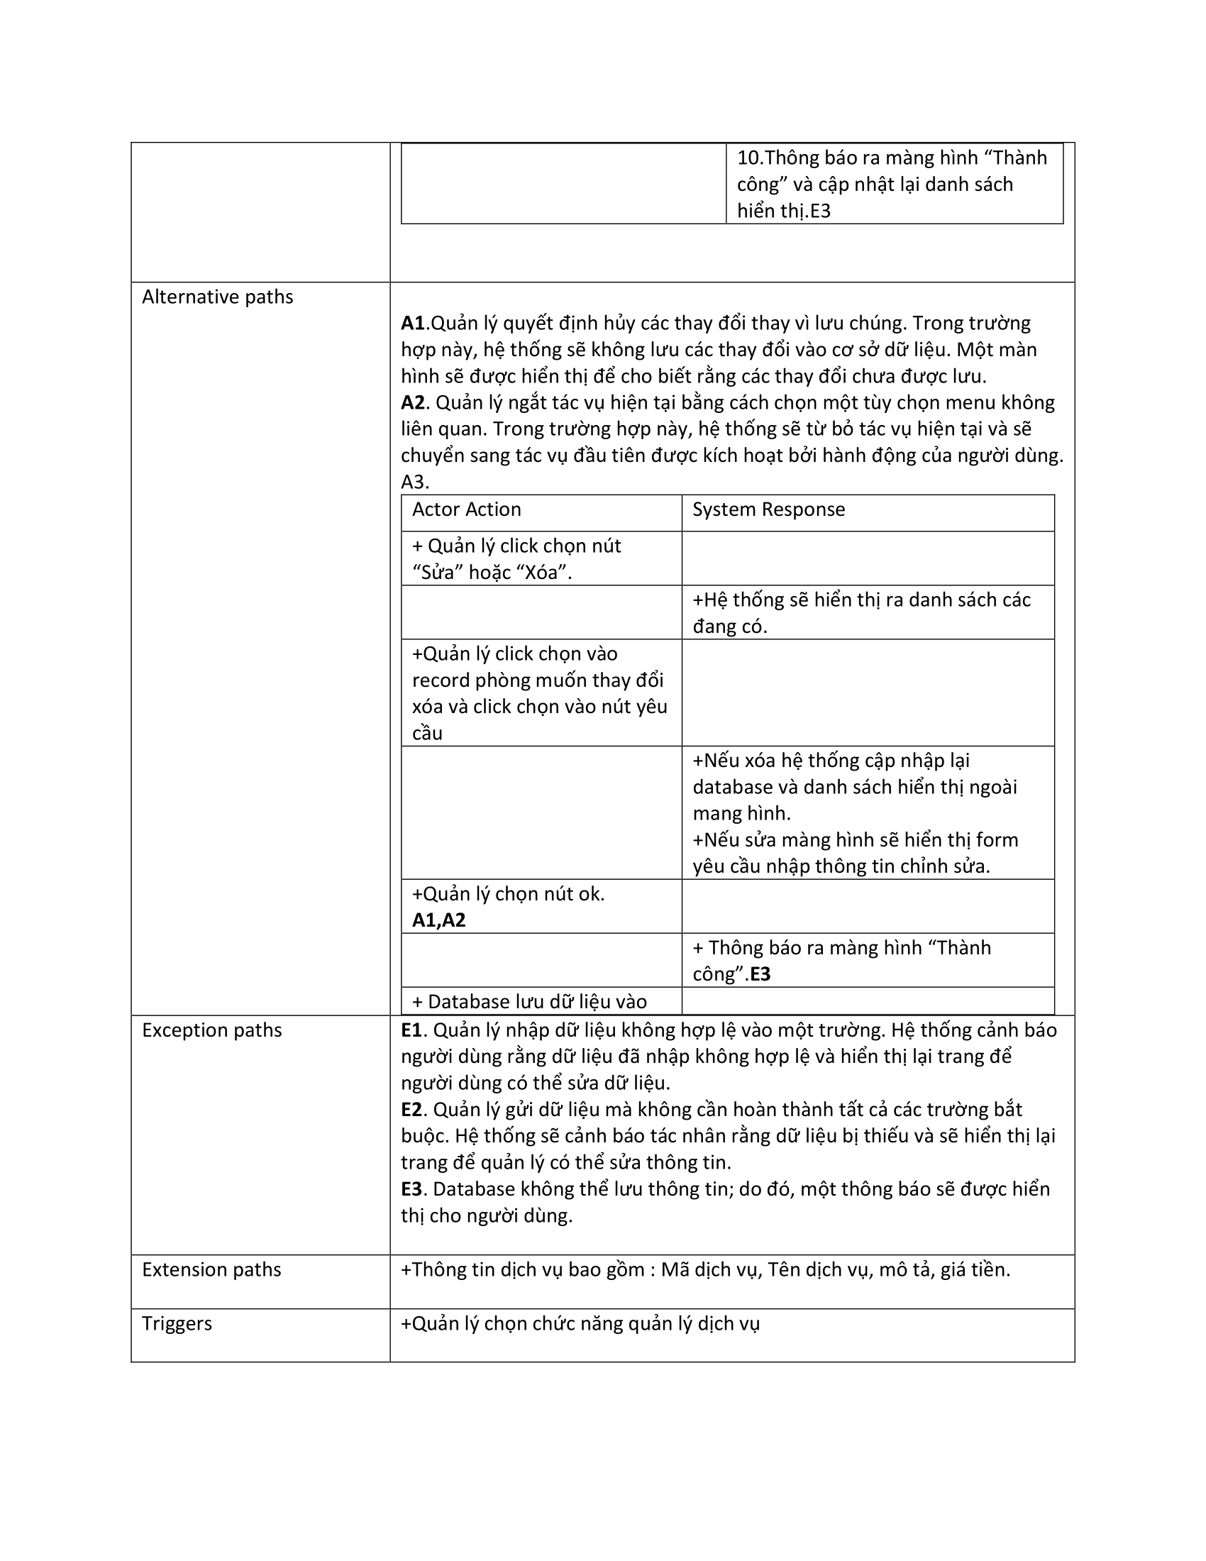
Usecase quản lý dịch vụ

Slide 14
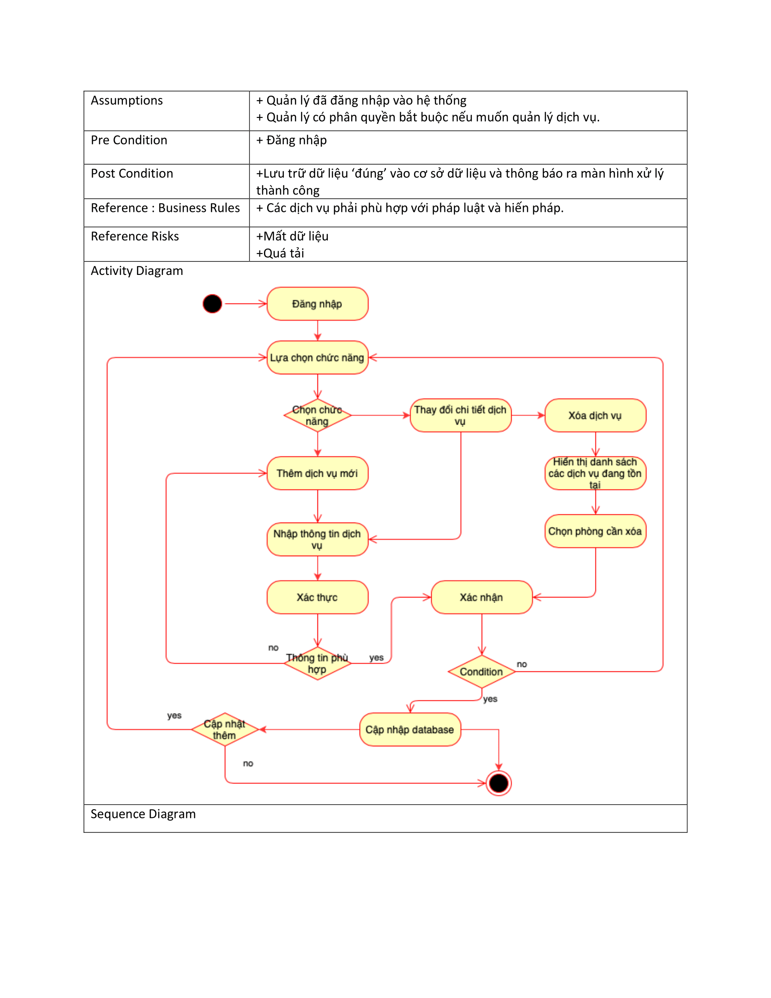
Usecase quản lý dịch vụ

Slide 15
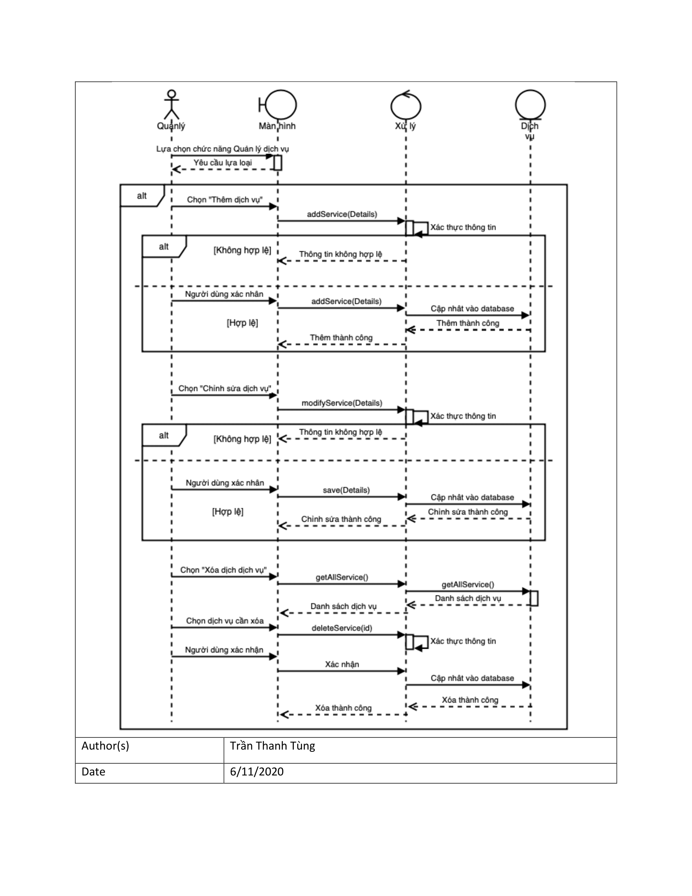
Usecase quản lý dịch vụ

Slide 16
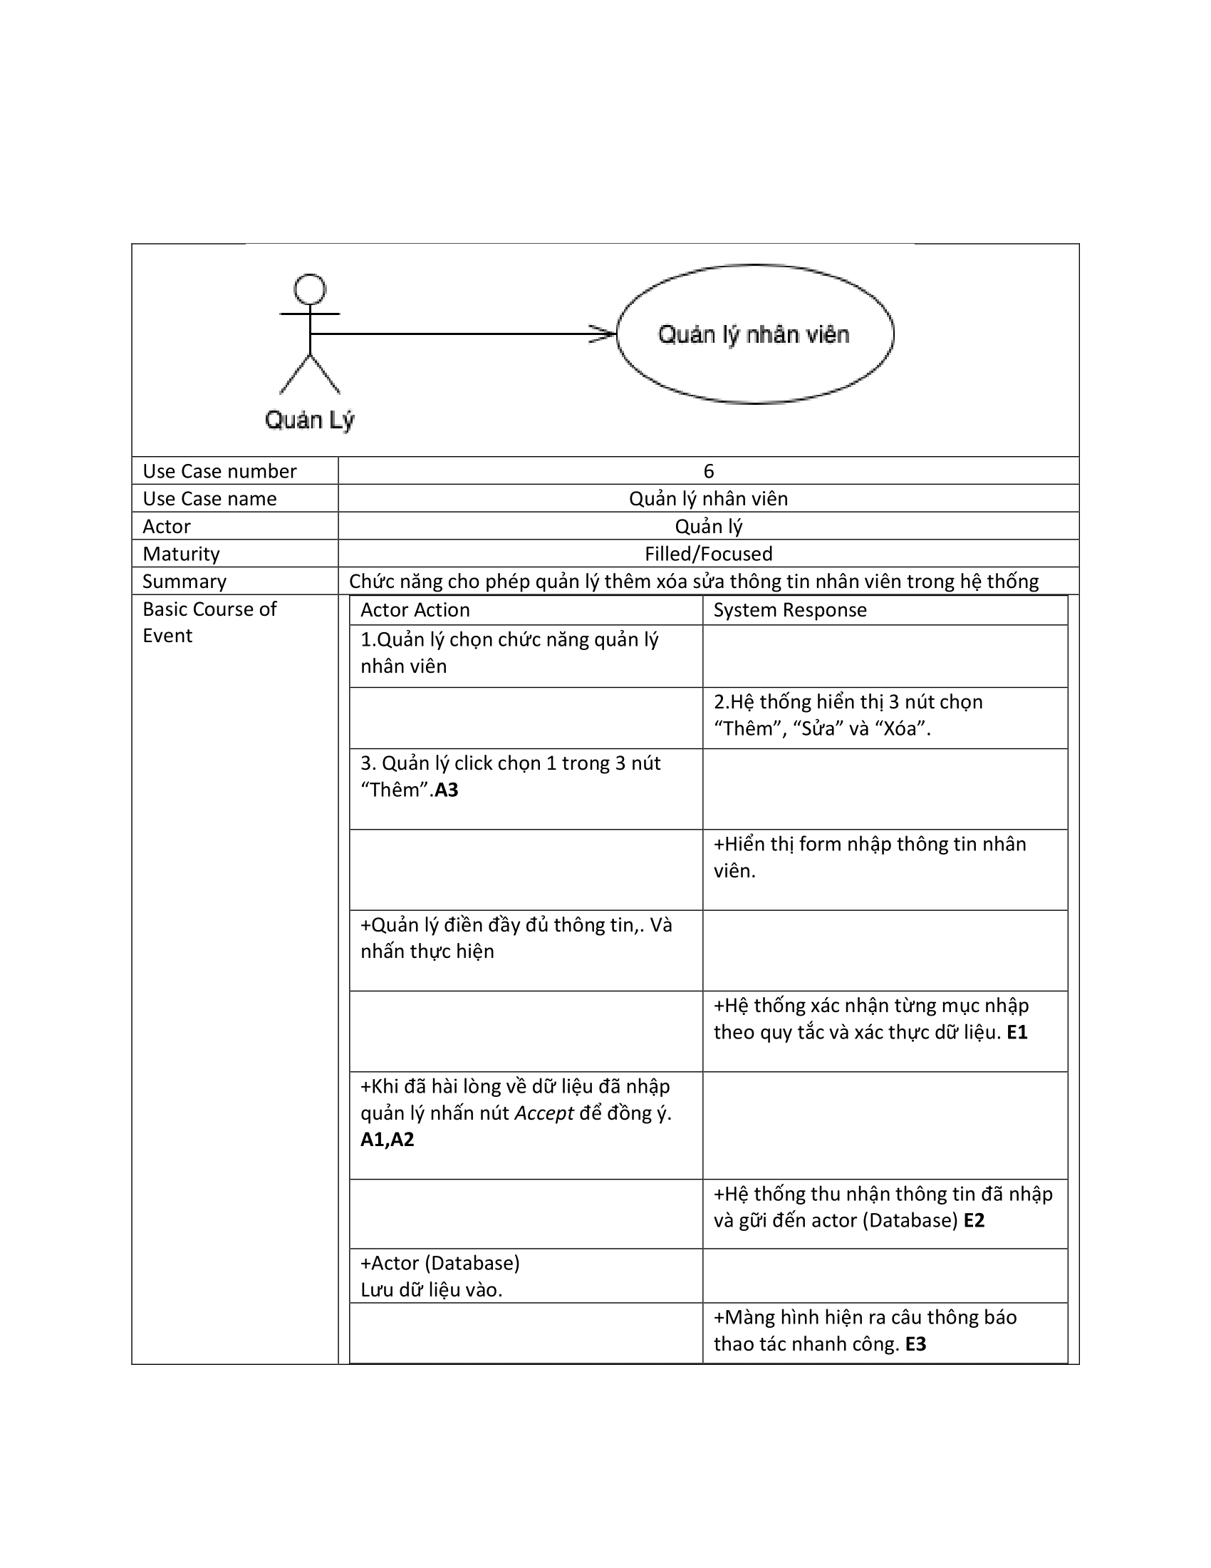
Usecase quản lý nhân viên

Slide 17
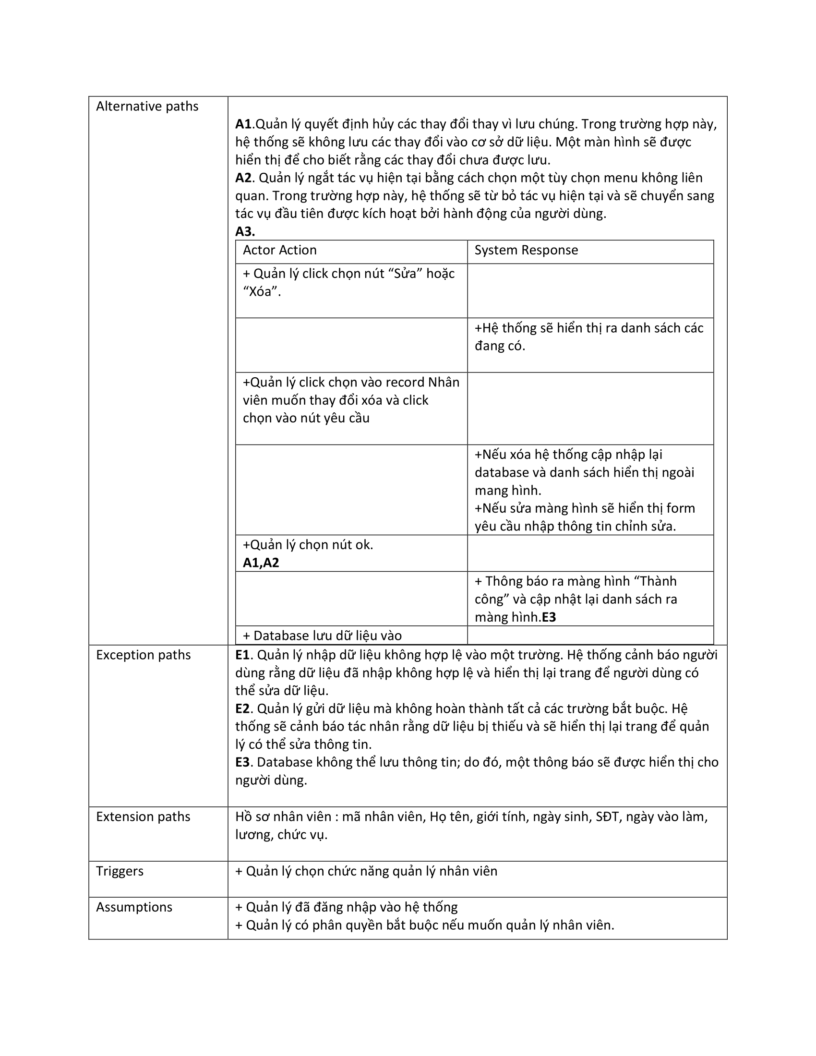
Usecase quản lý nhân viên

Slide 18
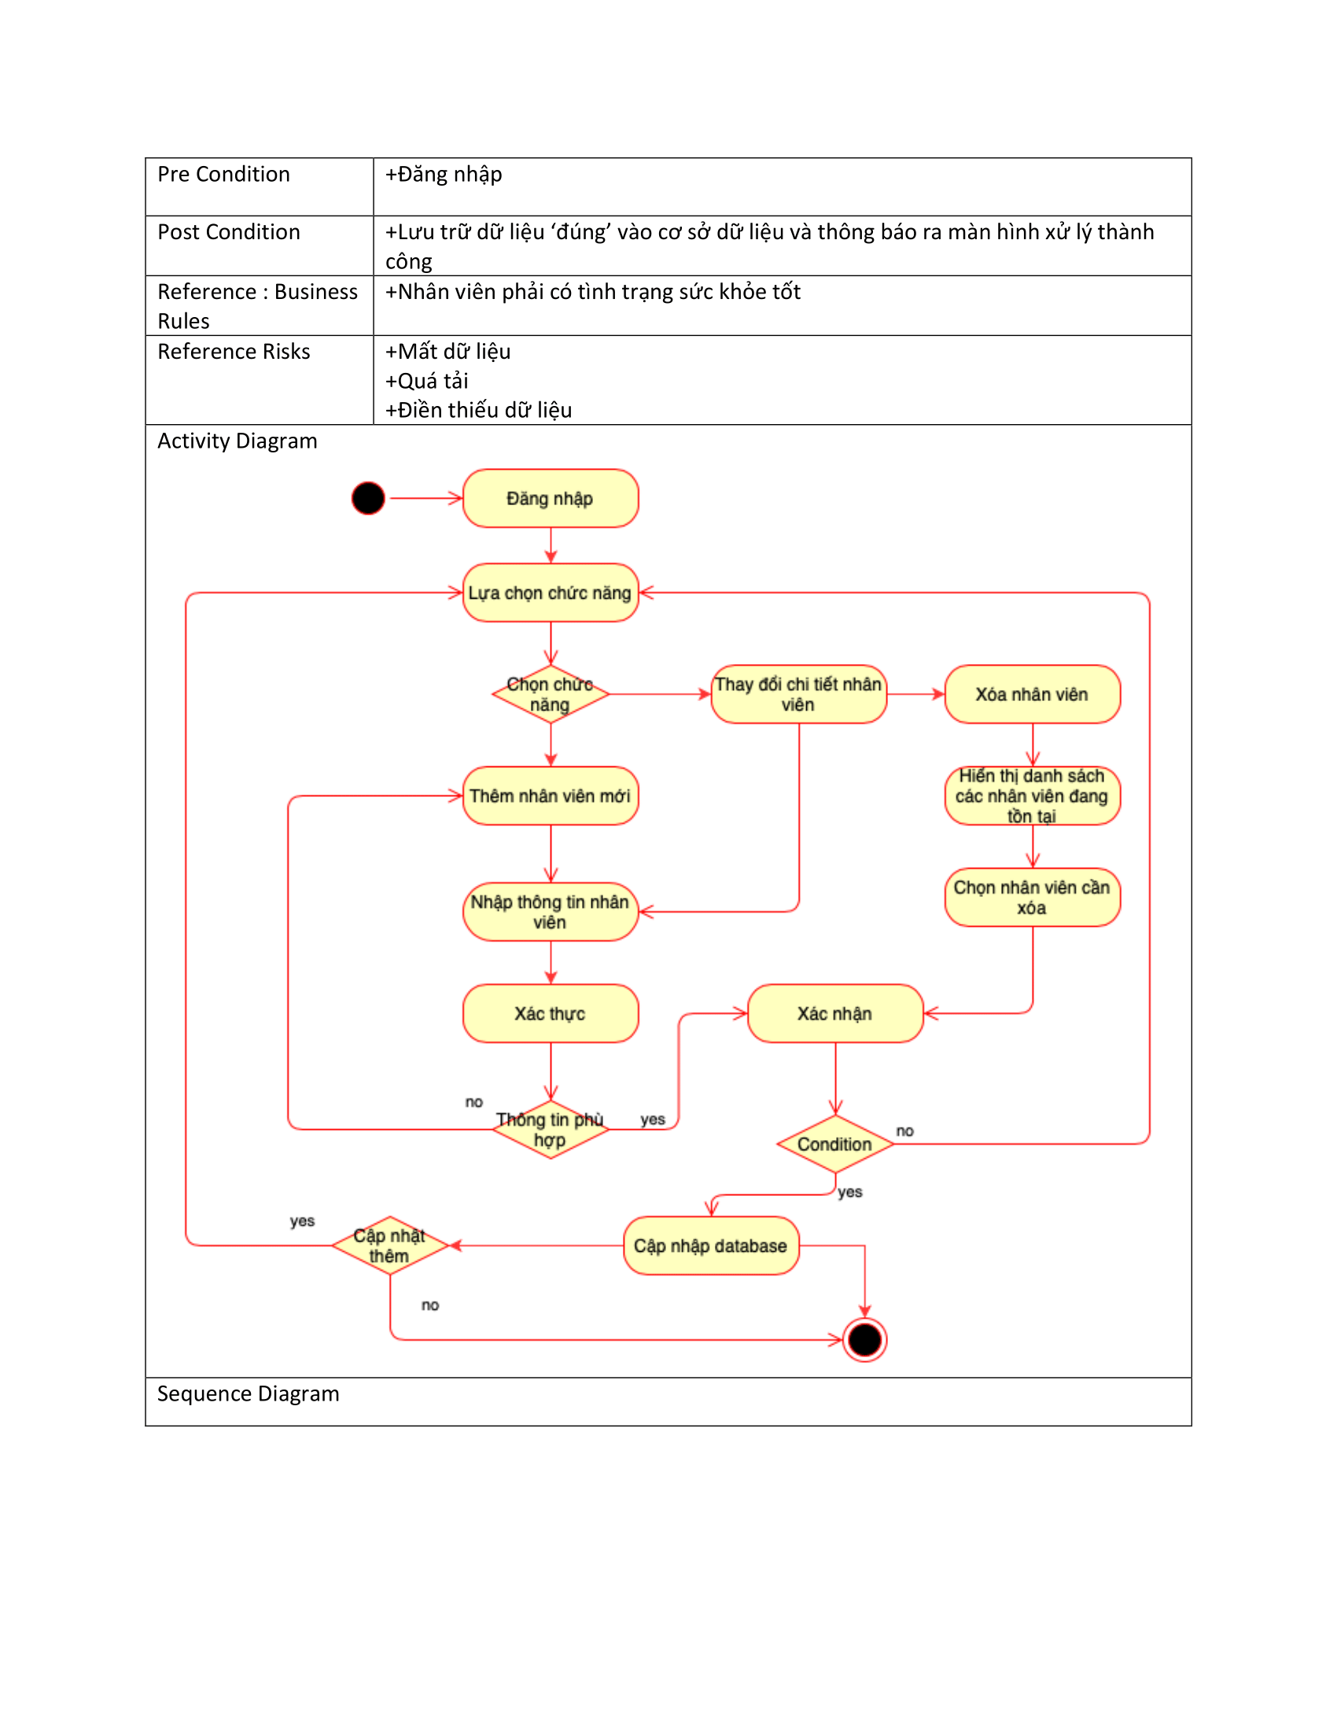
Usecase quản lý nhân viên

Slide 19
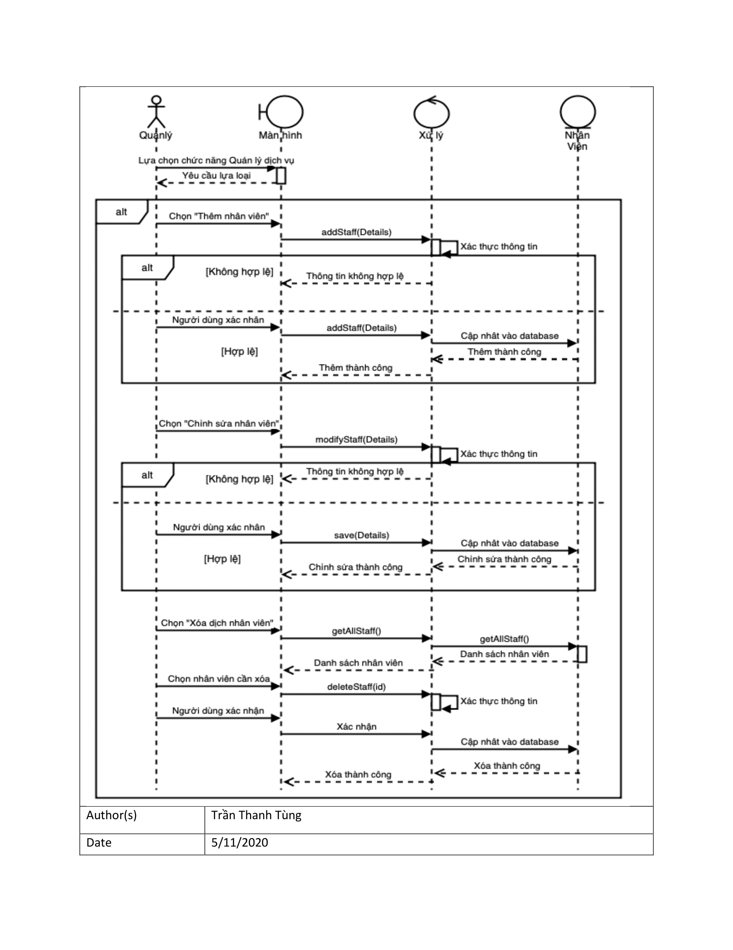
Usecase quản lý nhân viên

Slide 20
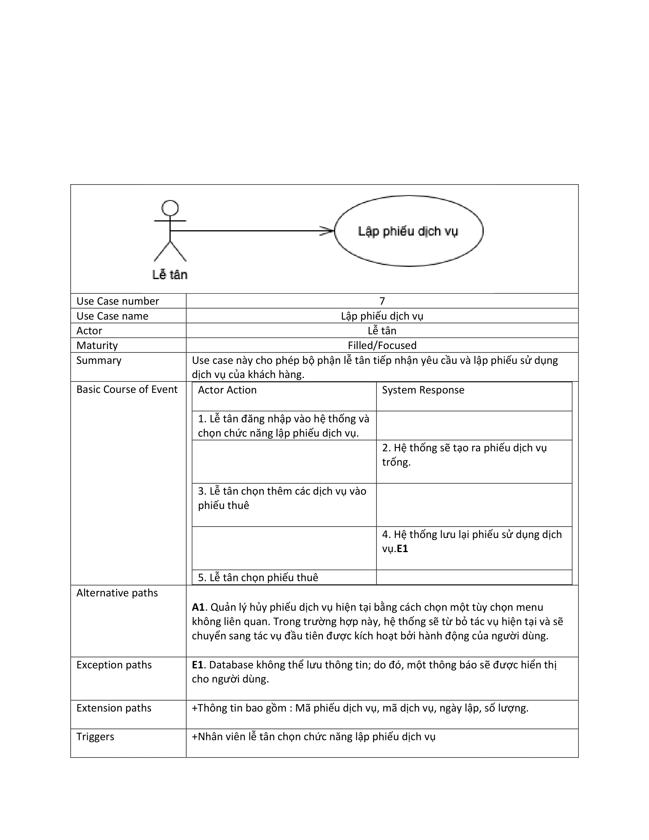
Usecase quản lý phiếu dịch vụ

Slide 21
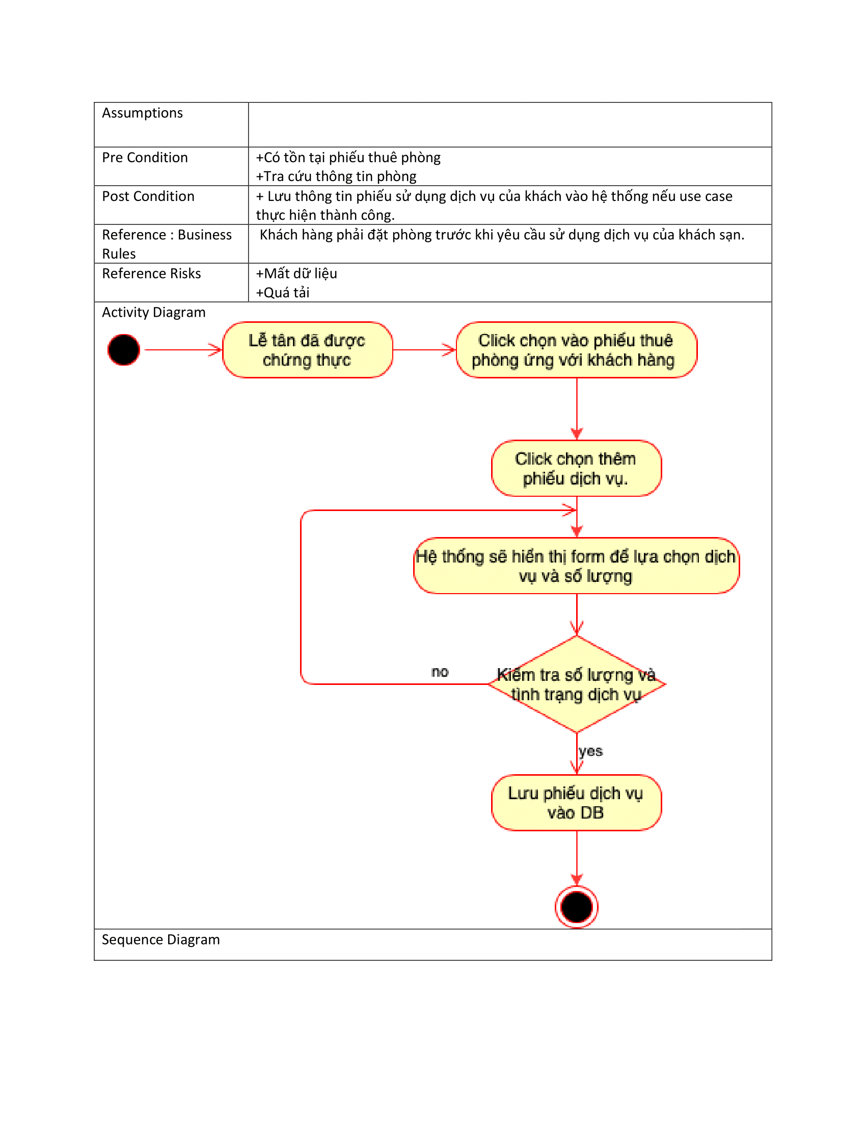
Usecase quản lý phiếu dịch vụ

Slide 22
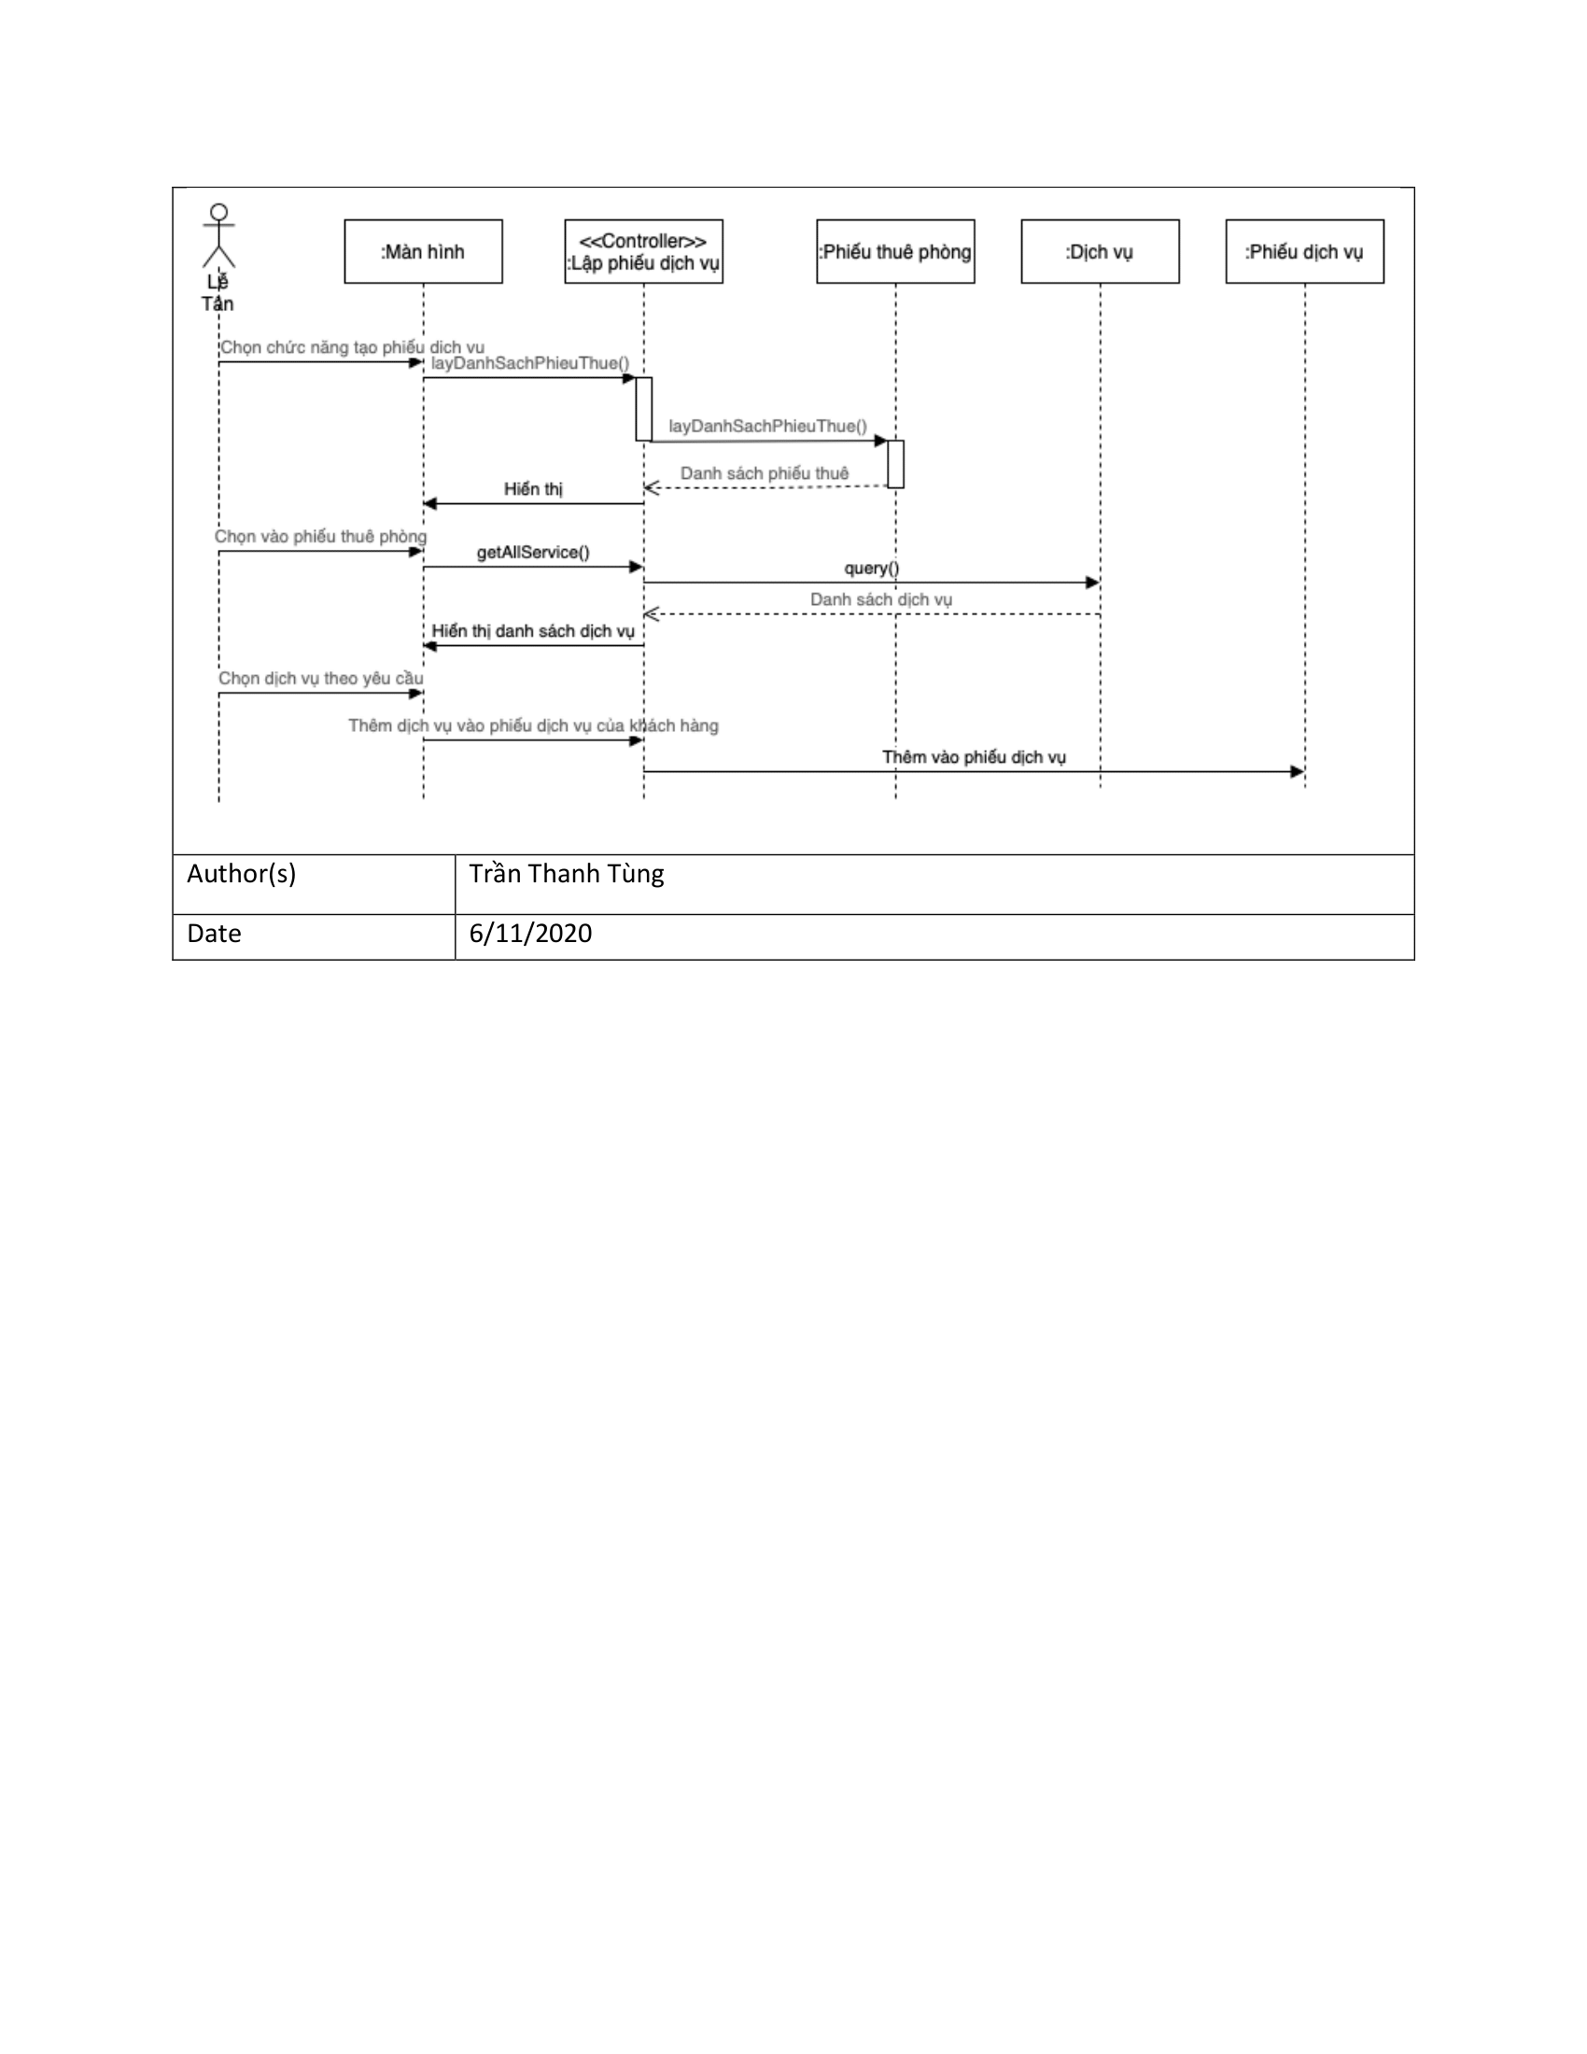
Usecase quản lý phiếu dịch vụ

Slide 23
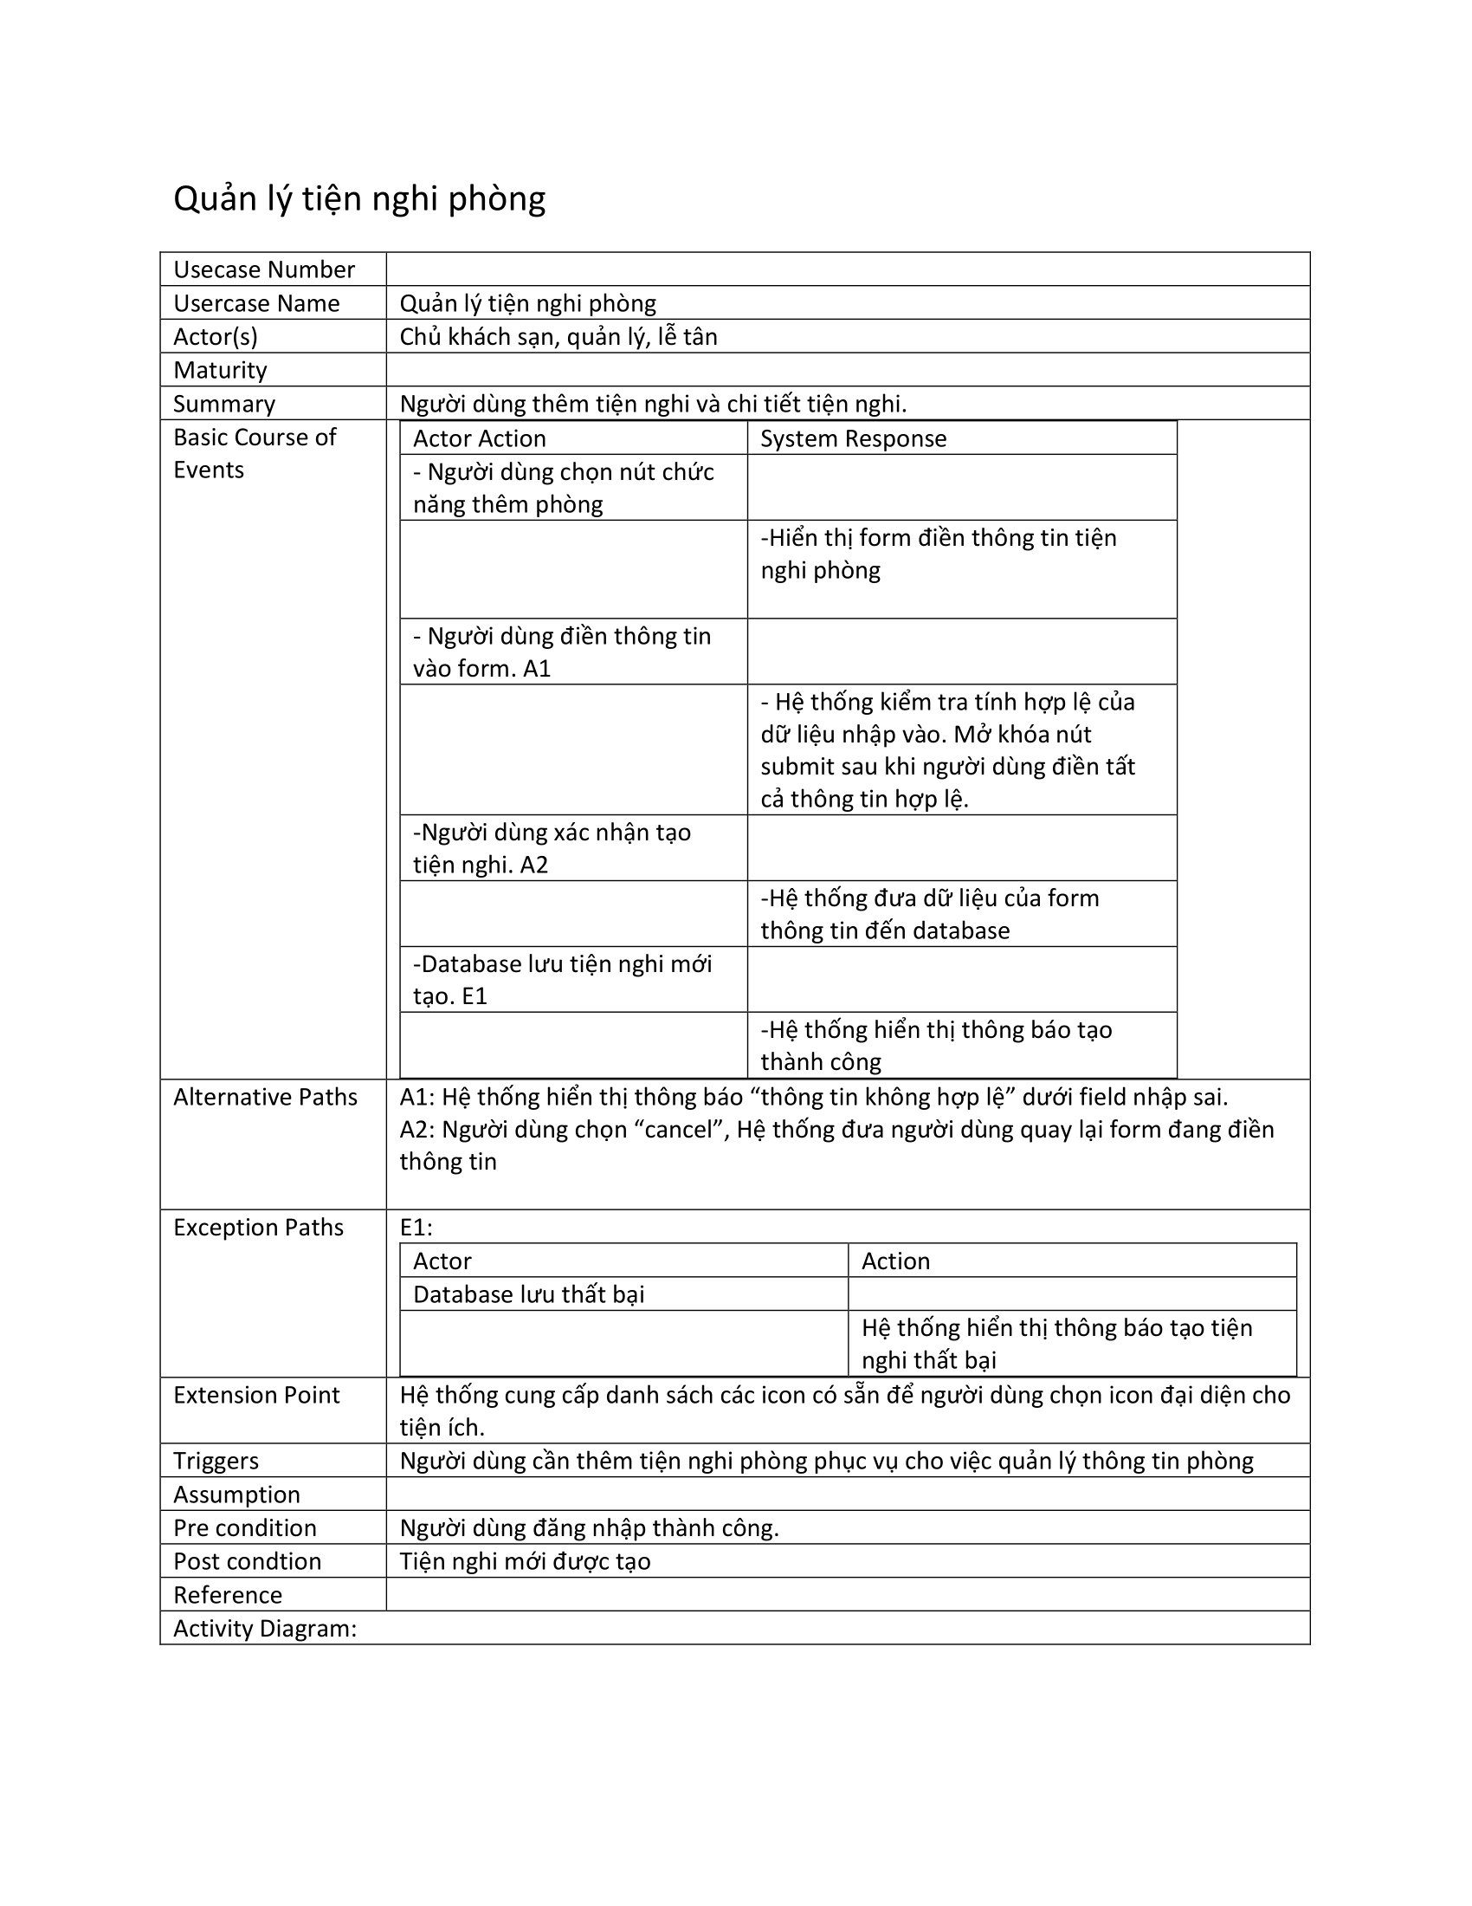
Usecase quản lý tiện nghi

Slide 24
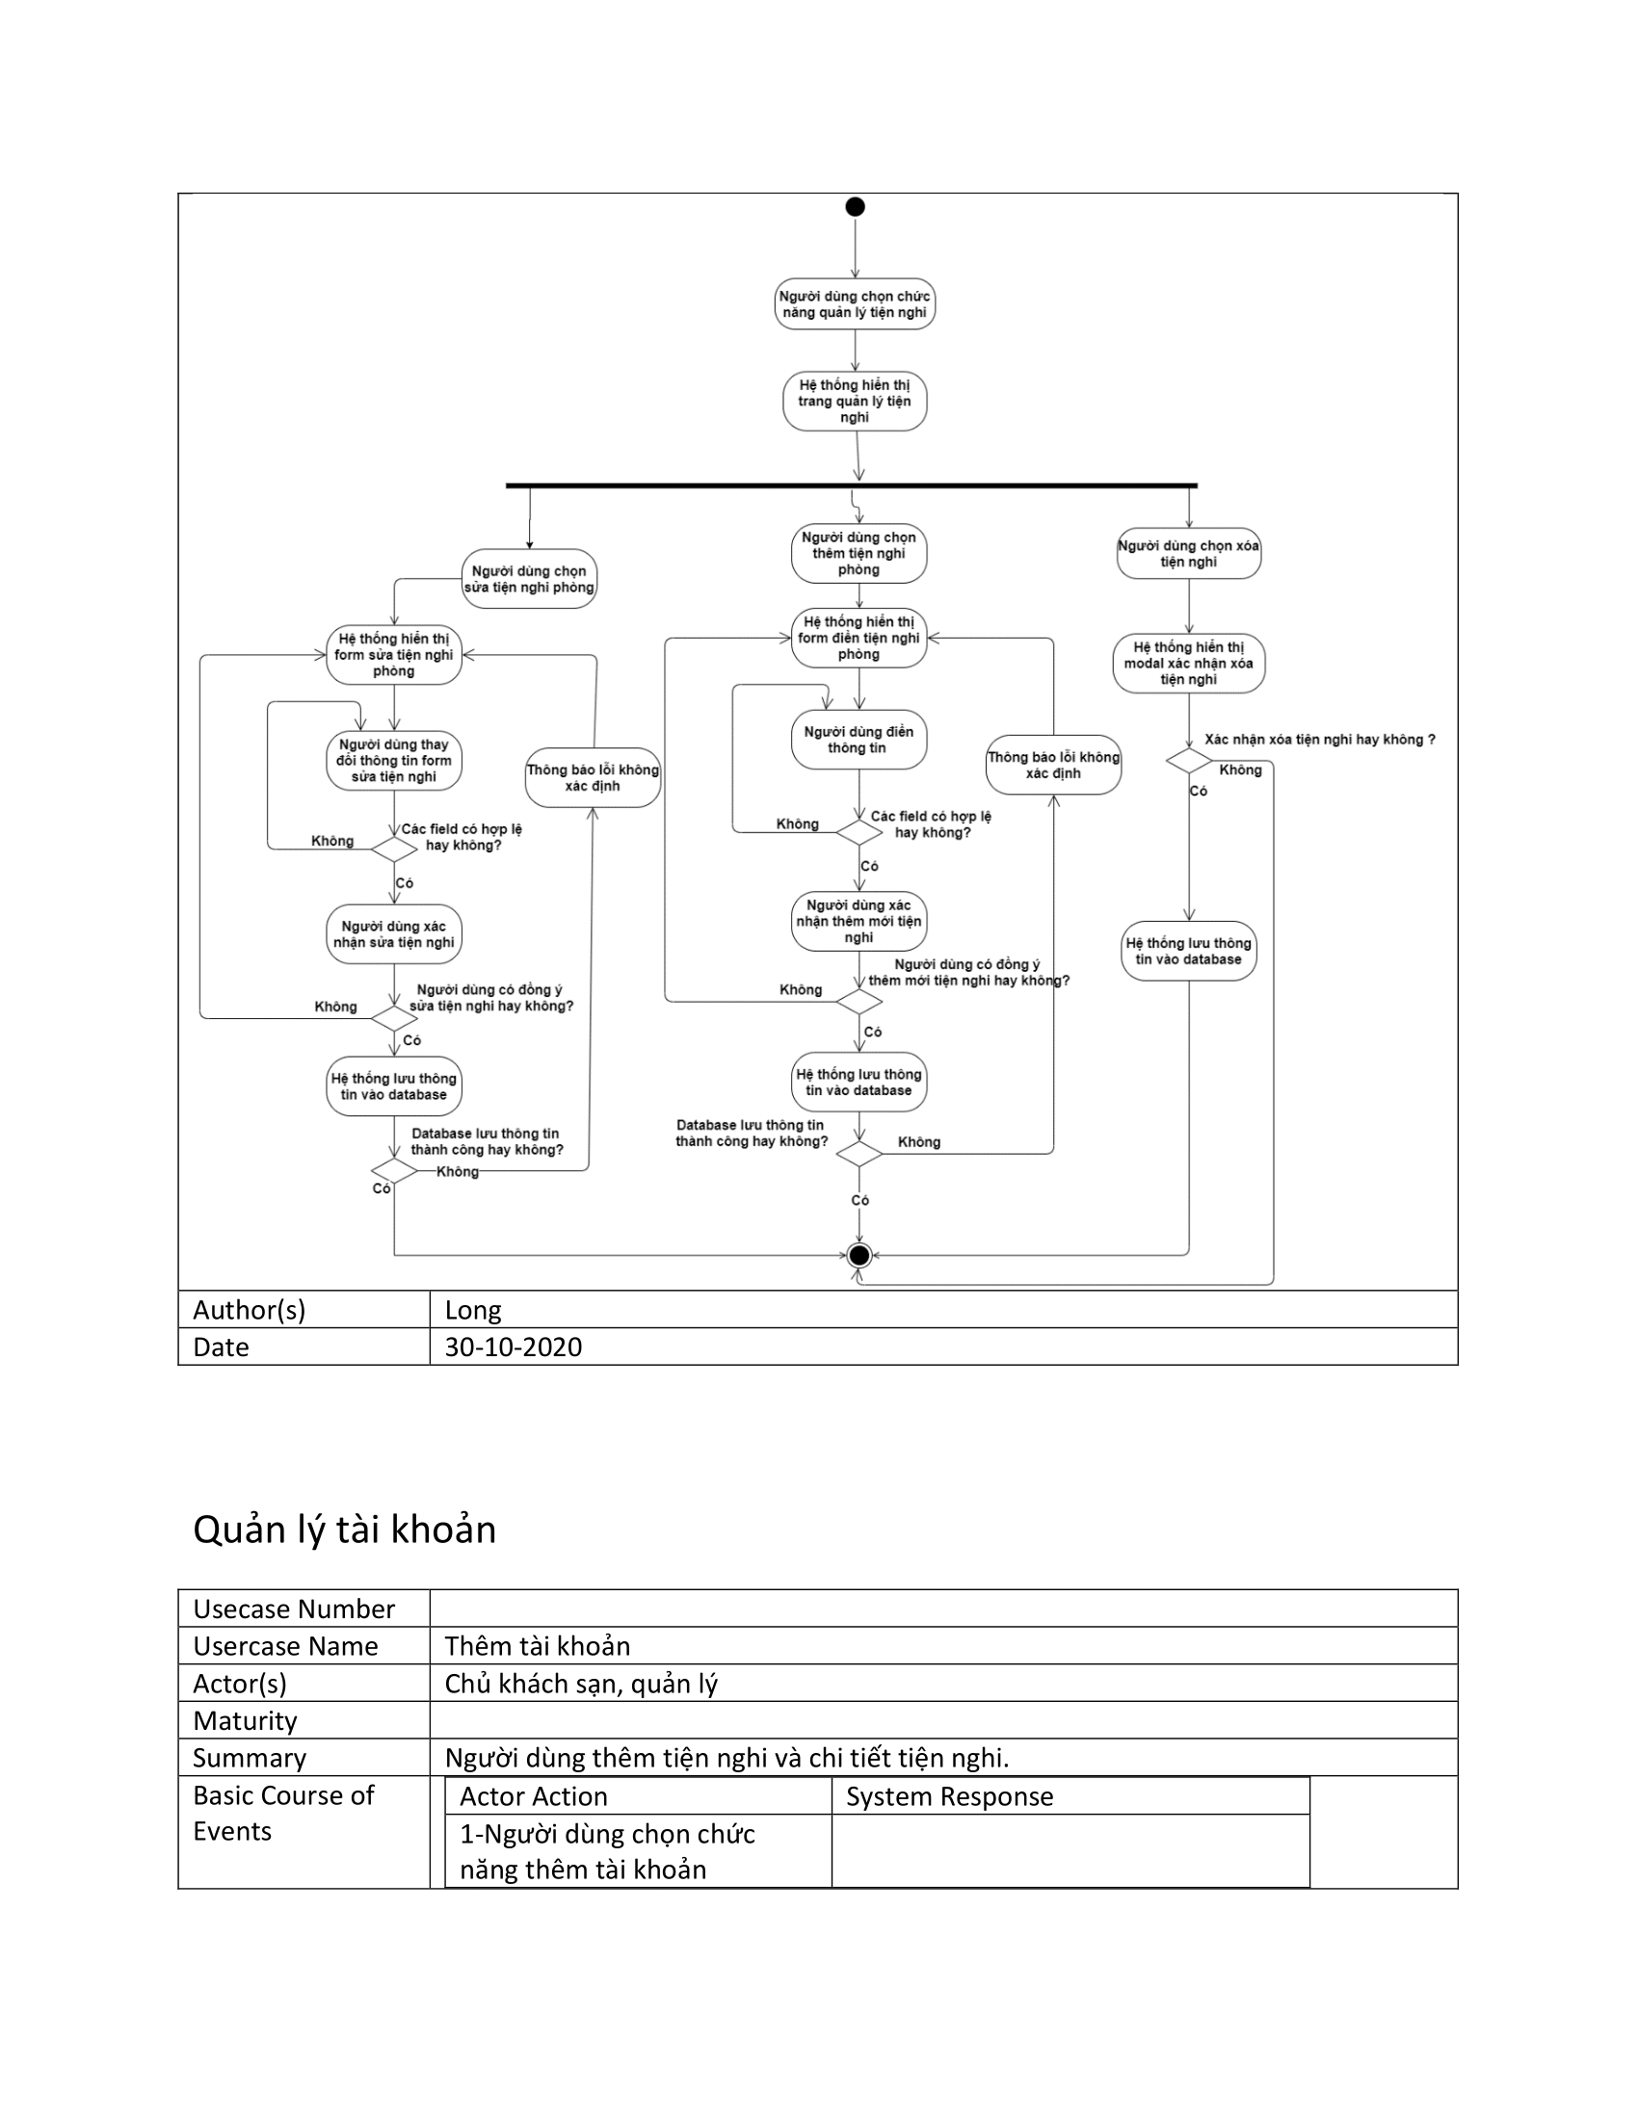
Usecase quản tiện nghi

Slide 25
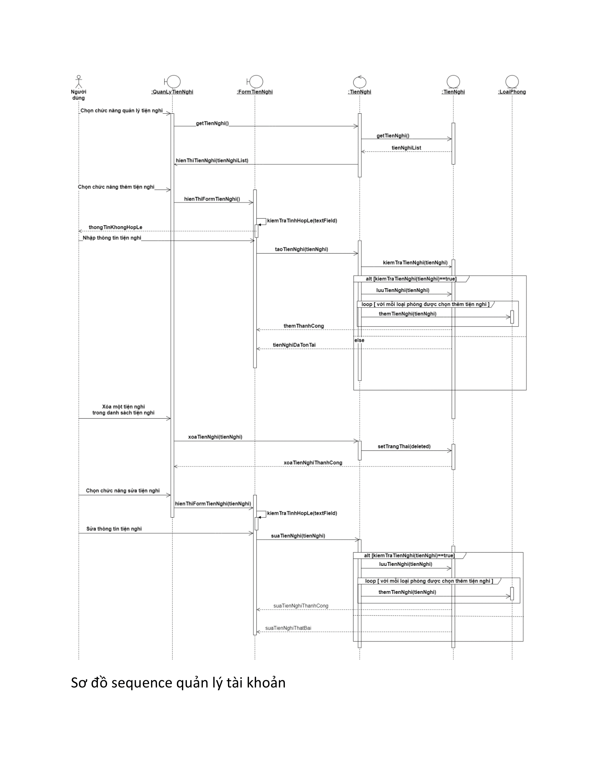
Usecase quản lý tiện nghi

Slide 26
Usecase quản lý tiện nghi

Slide 27
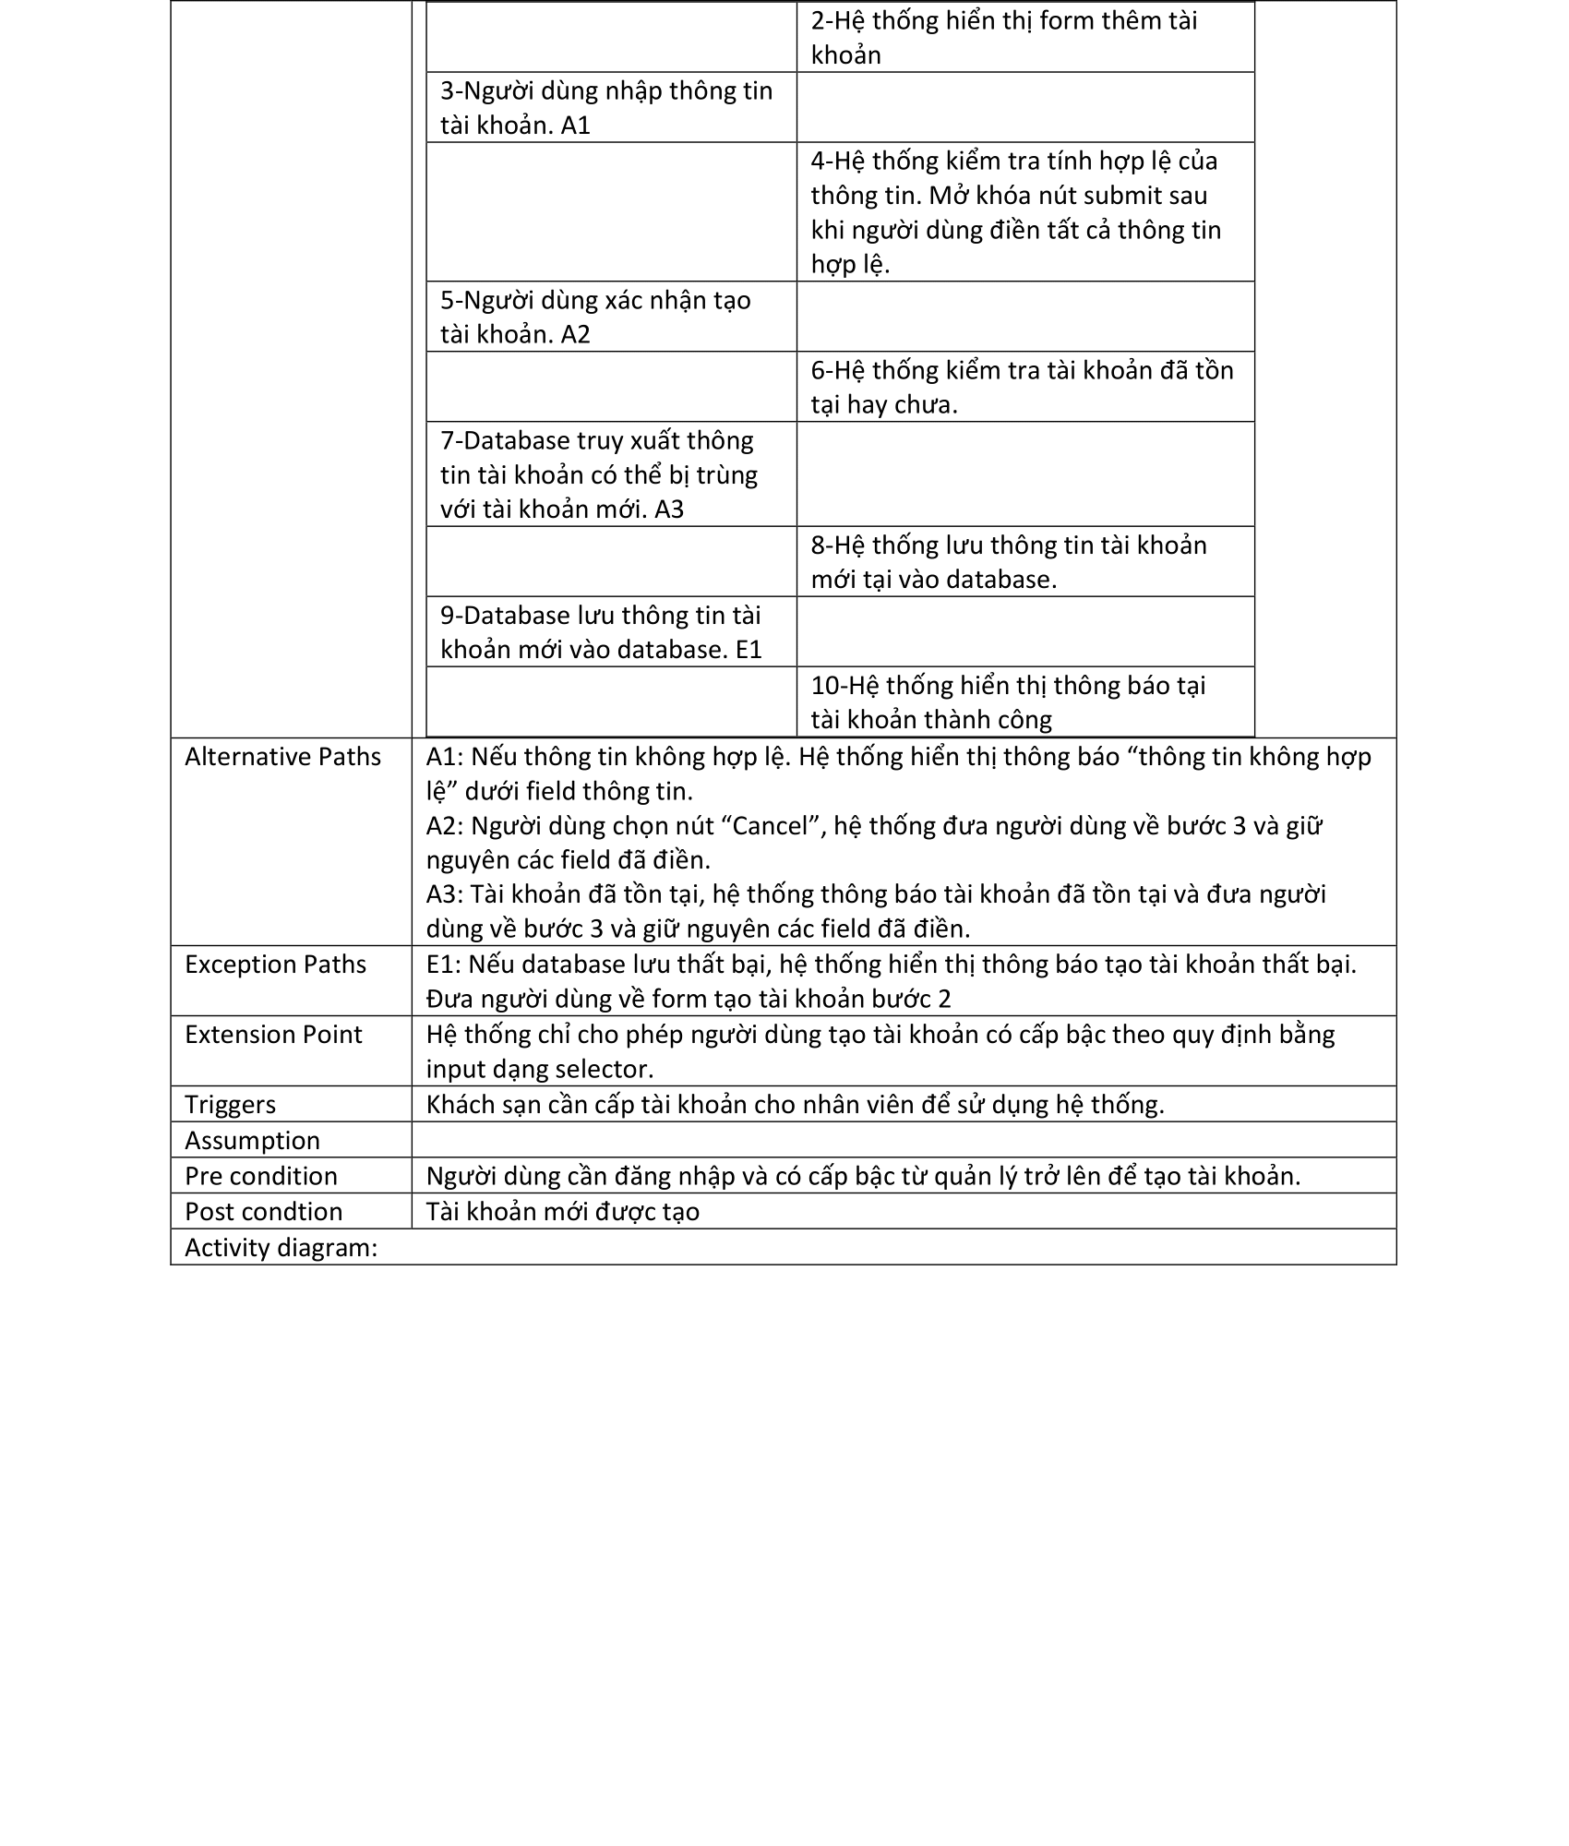
Usecase quản lý tài khoản

Slide 28
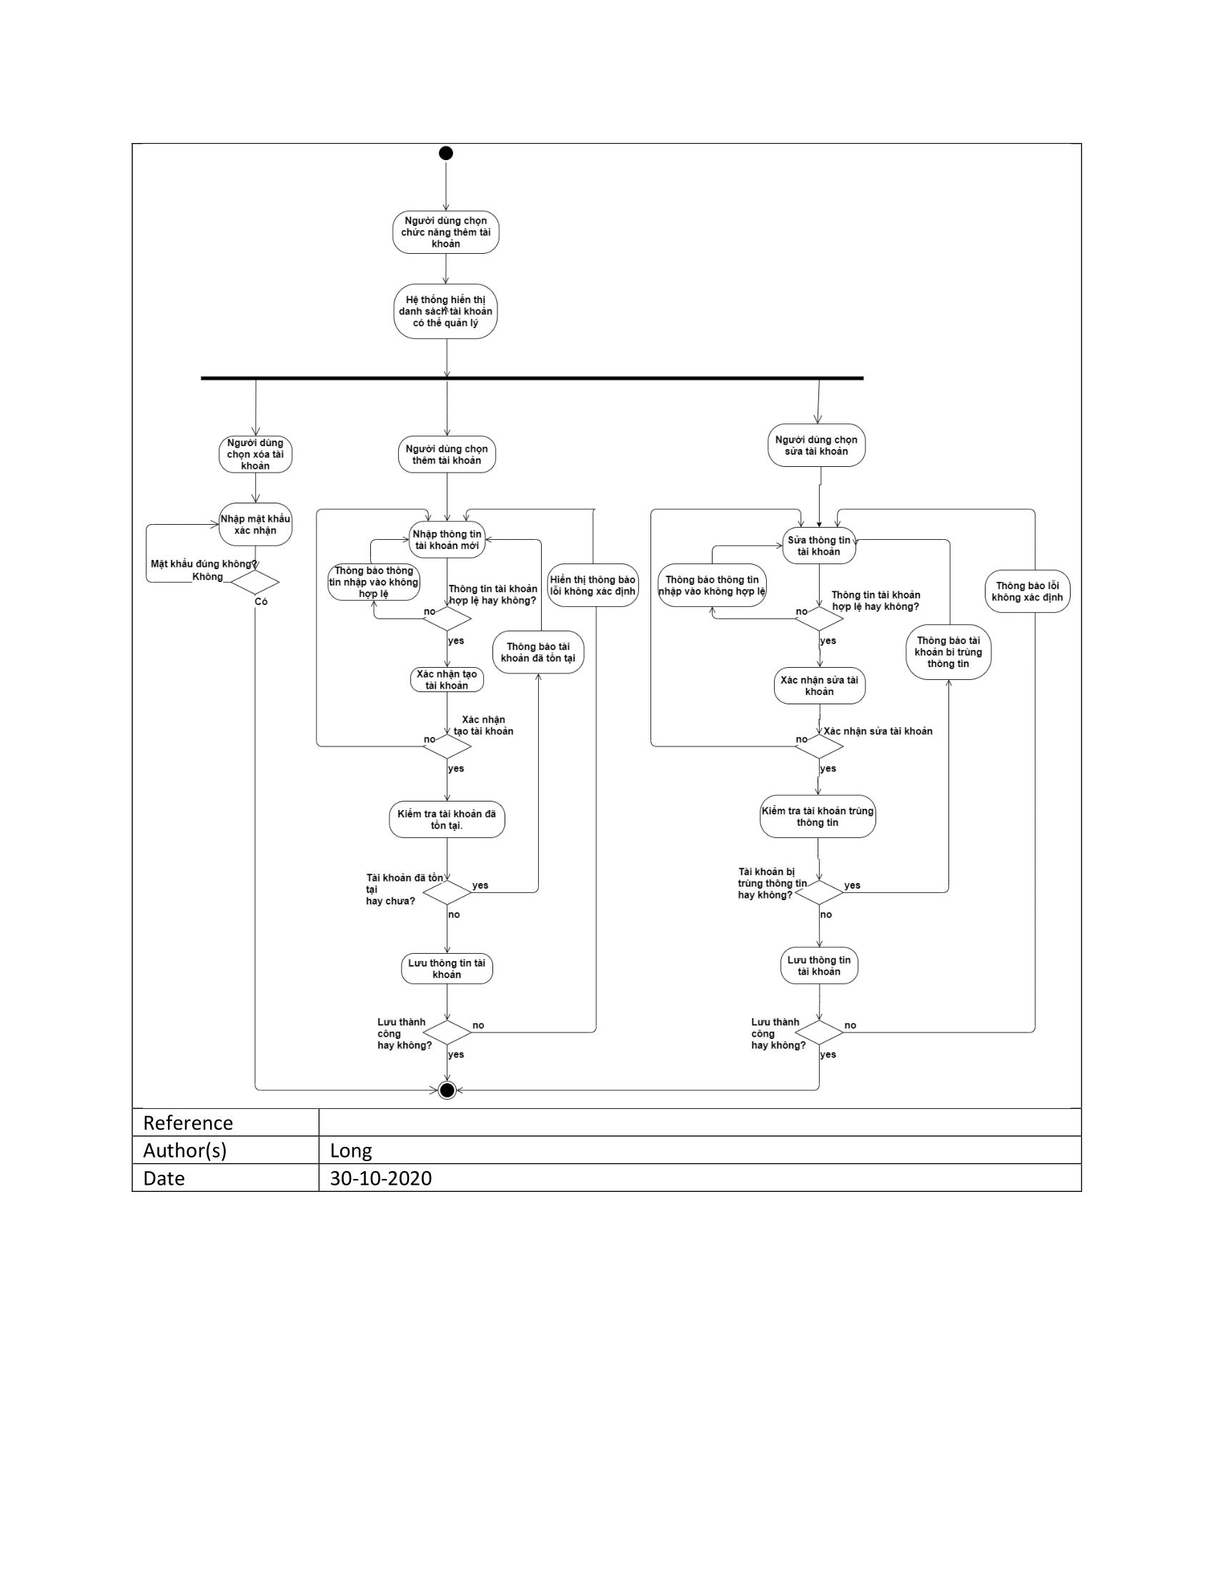
Usecase quản lý tài khoản

Slide 29
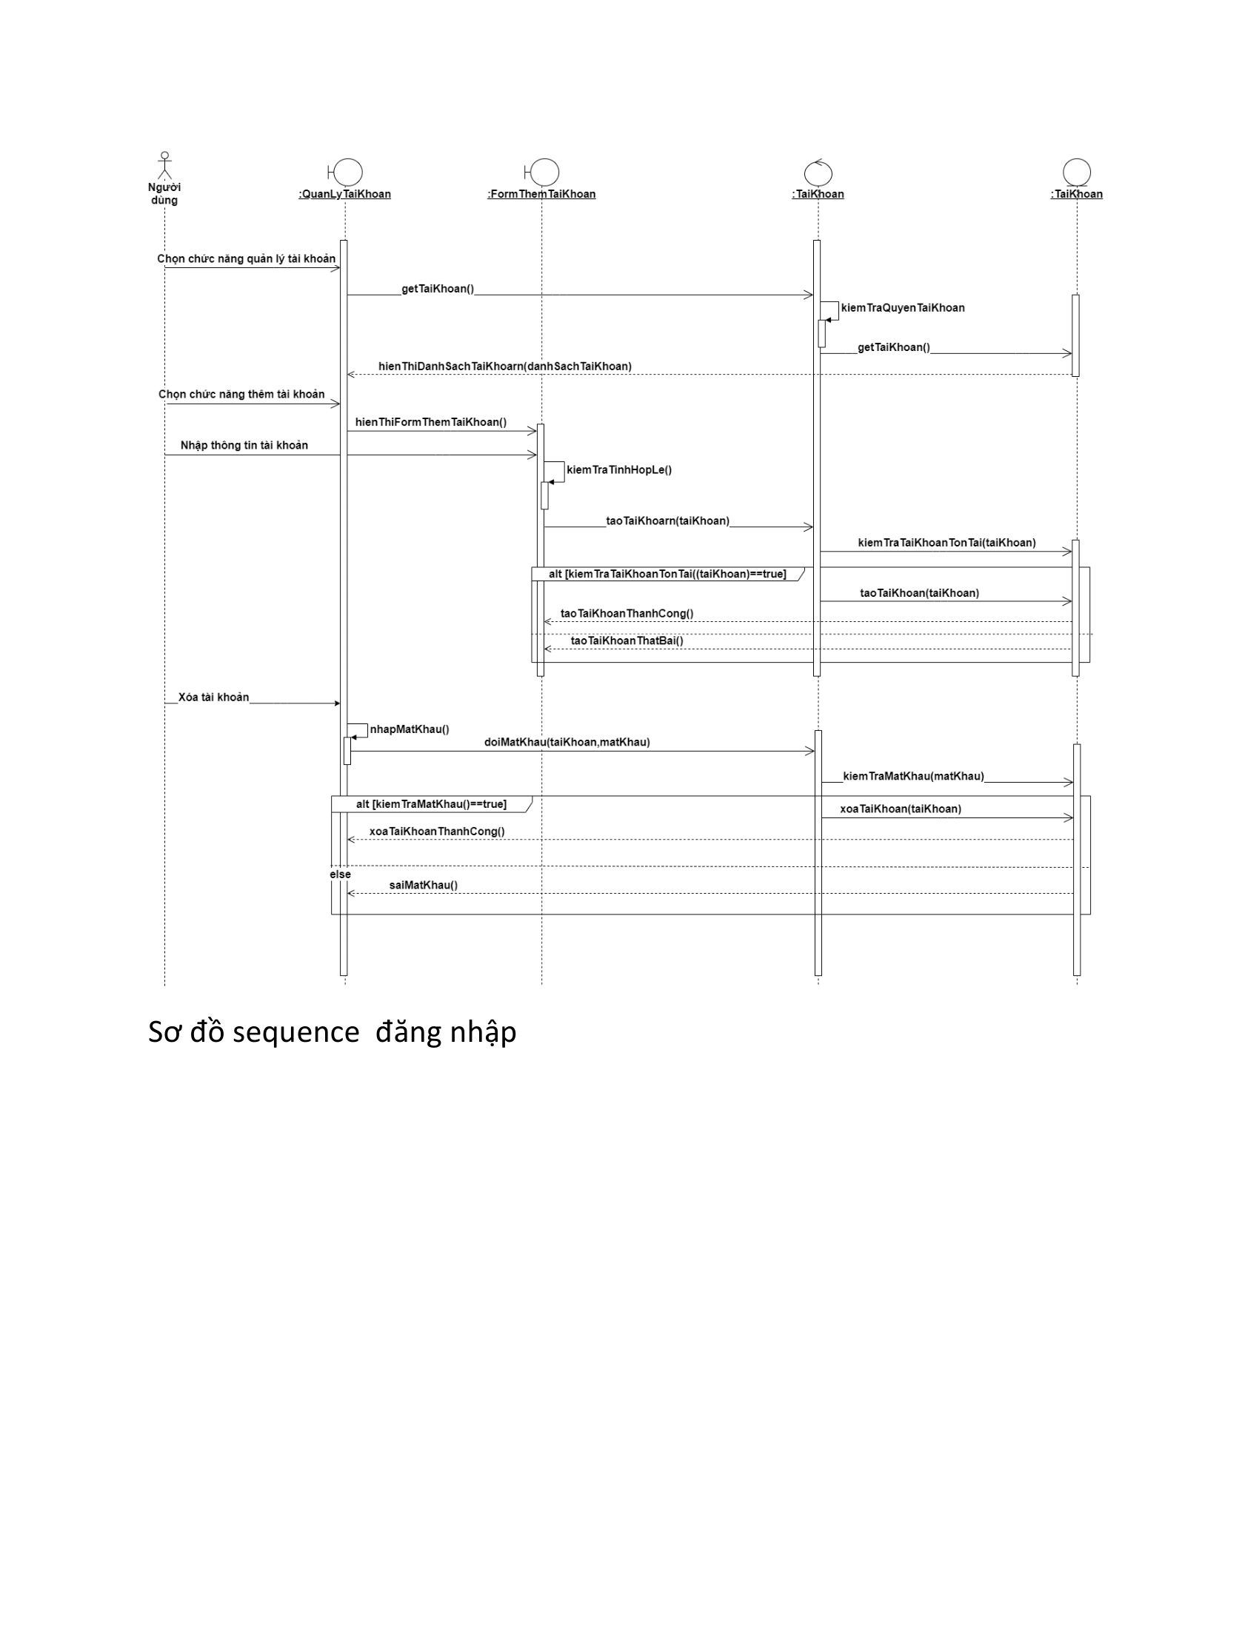
Usecase quản lý tài khoản

Slide 30
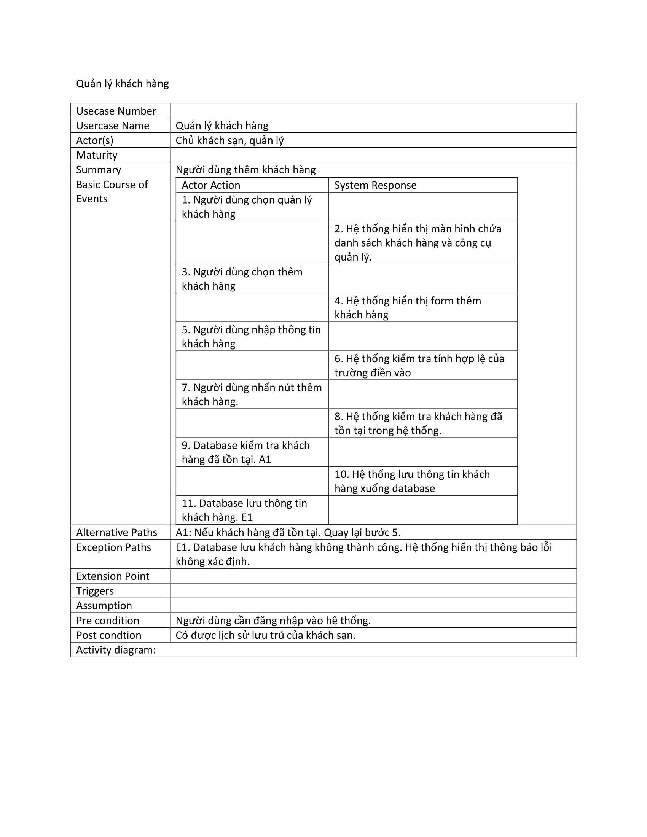
Usecase quản lý khách hàng

Slide 31
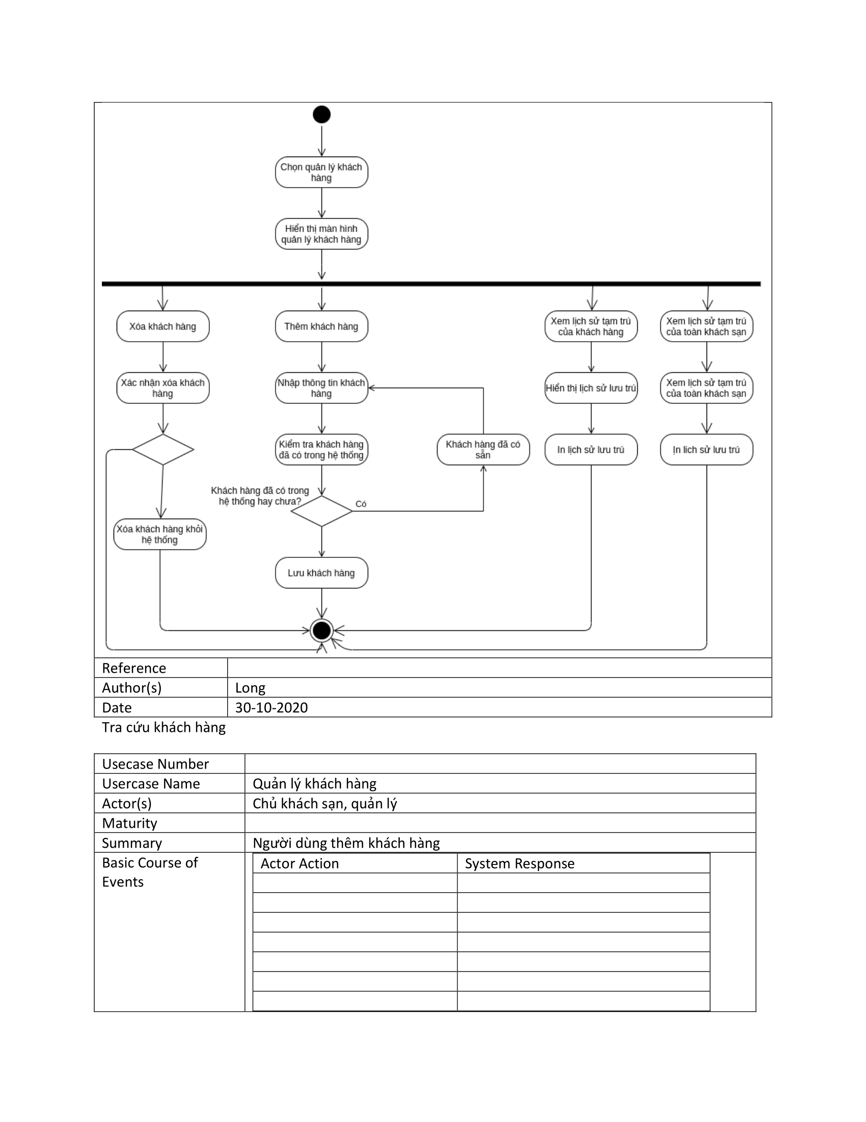
Usecase quản lý khách hàng

Slide 32
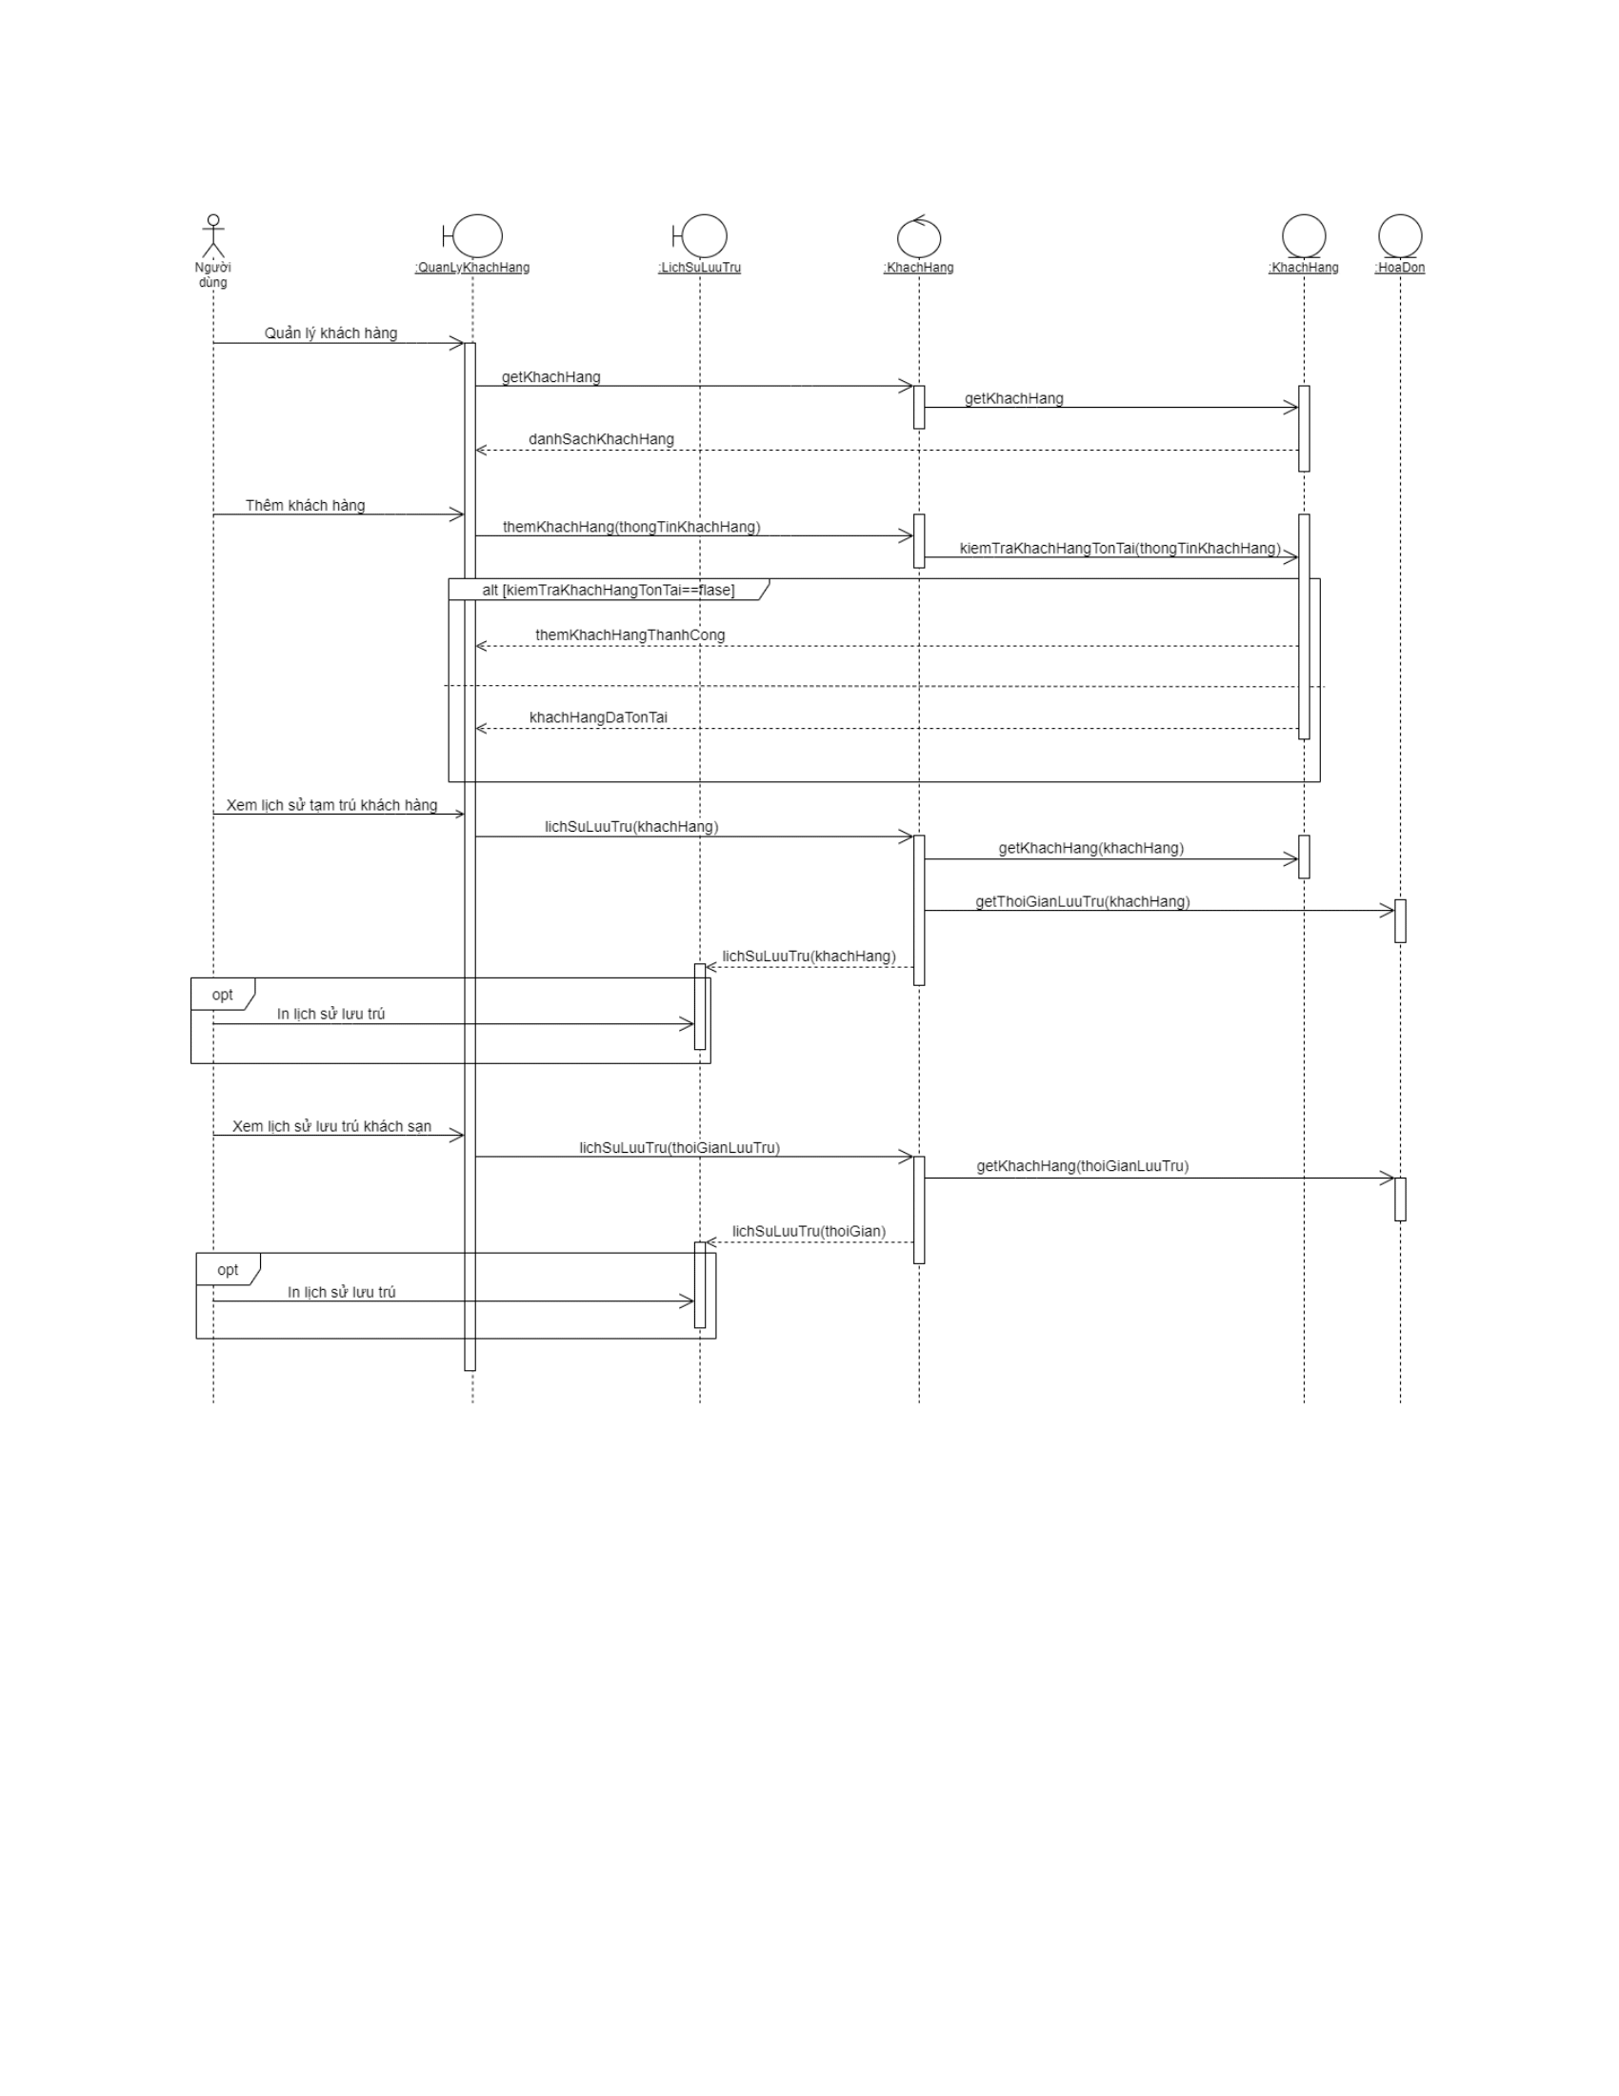
Usecase quản lý thông tin khách hàng

Slide 33
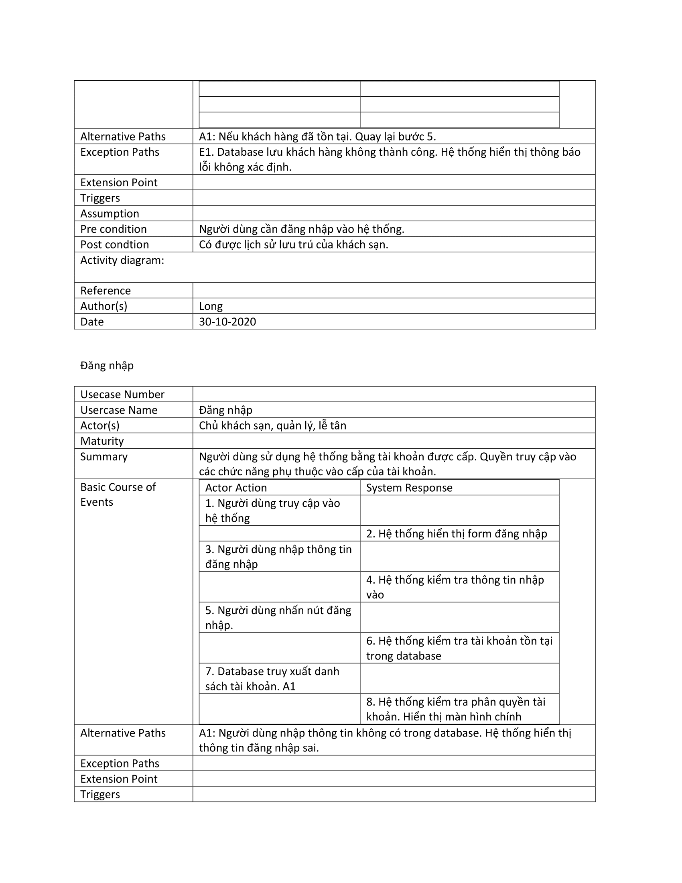
Usecase đăng nhập

Slide 34
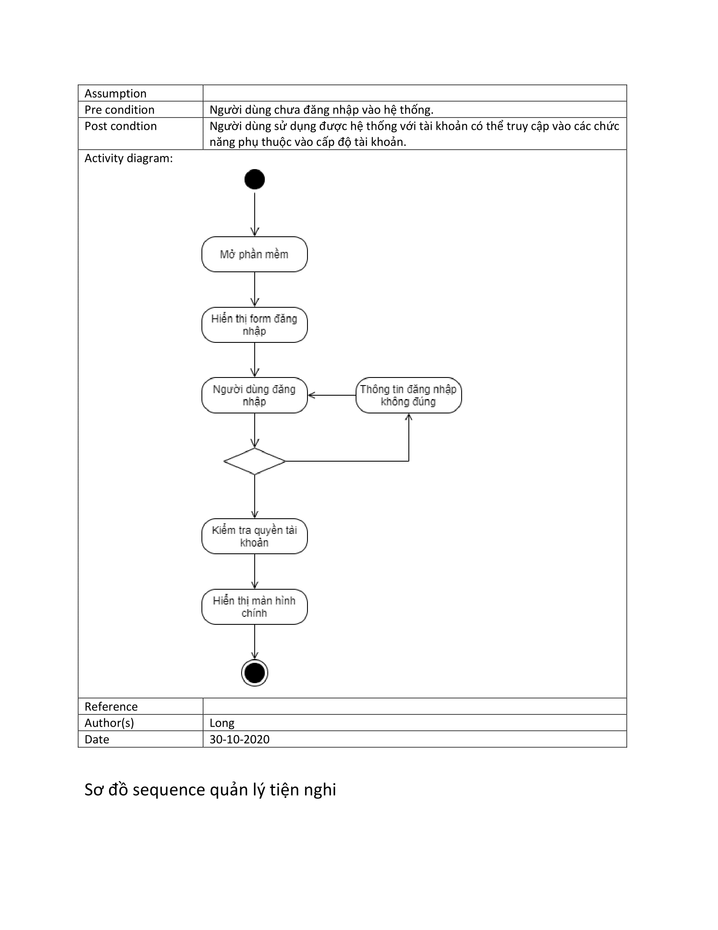
Usecase đăng nhập

Slide 35
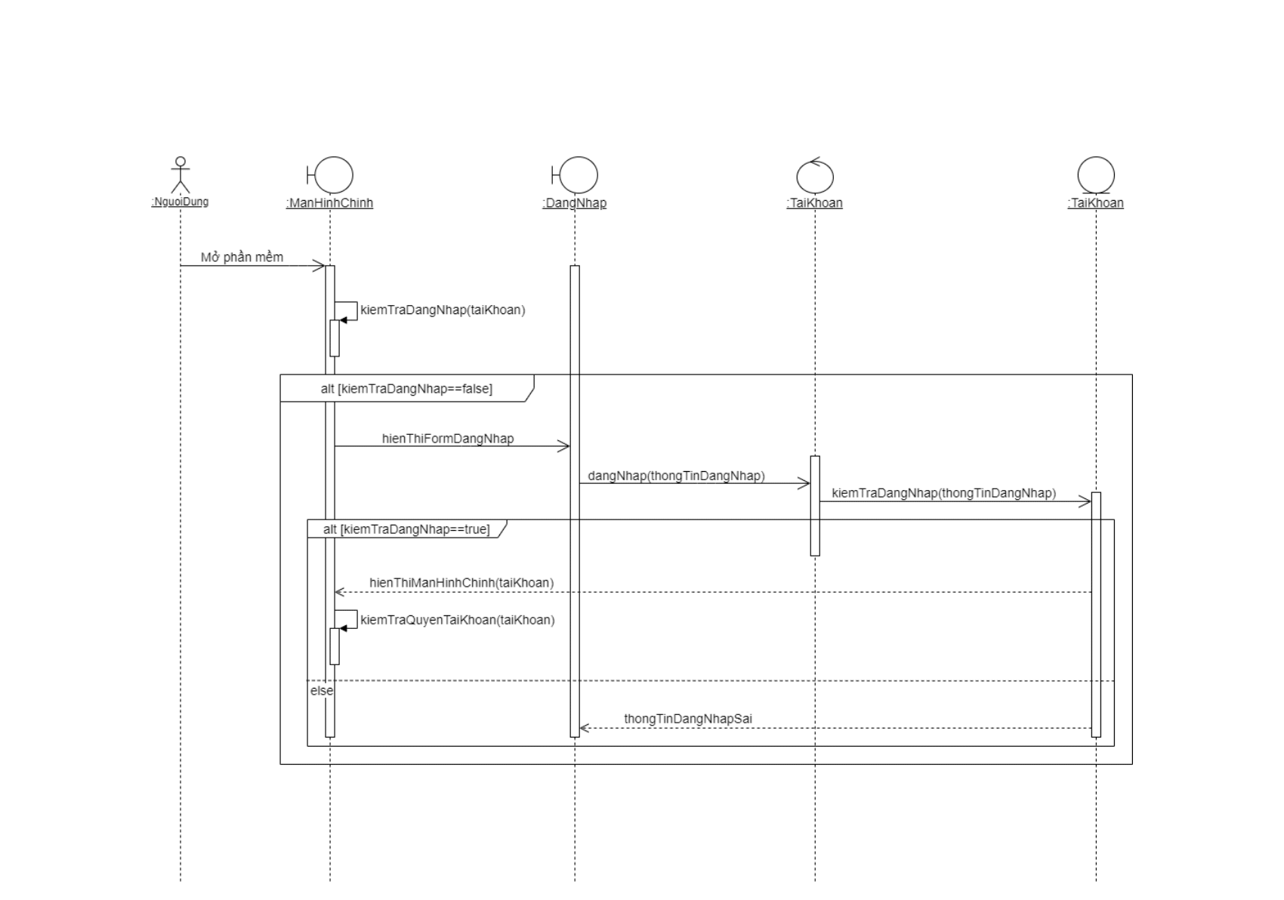
Usecase đăng nhập

